Slide 1

ЦЕНТР БЫТОВОЙ И
ДУХОВНО-НРАВСТВЕННОЙ КУЛЬТУРЫ ДОНА
МБОУ «Школа №107»
представляет музей
«КУЛЬТУРА НАРОДОВ ДОНА В БЫТОВОМ ПРЕДМЕТЕ И В ИСТОРИИ РУССКОГО СЛОВА»

Slide 2
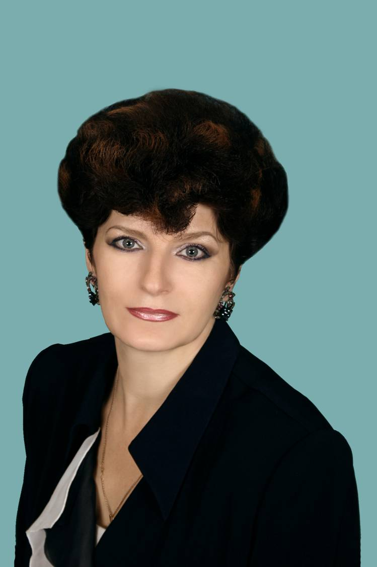
Манцыгина Элеонора Геннадьевна учитель русского языка и литературы, руководитель школьного музея
ОУ - Муниципальное бюджетное общеобразовательное учреждение средняя общеобразовательная школа №107 «Экология и диалектика»
Ворошиловского района г. Ростова-на-Дону
Стаж работы – 32 года
НАГРАДЫ:
Почетная грамота Министерства образования и науки Российской Федерации (2007 год)
Победитель конкурса «Лучших учителей России» (2012 год)
Почетный работник общего образования Российской Федерации

Slide 3
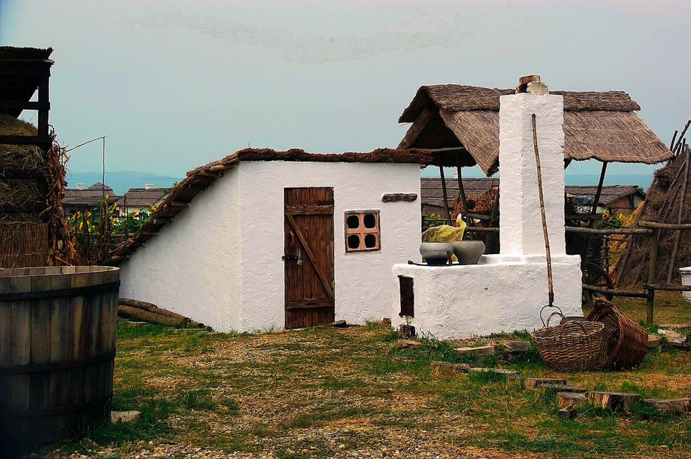
Окунемся в прошлое…
Баз – казачий двор

Slide 4
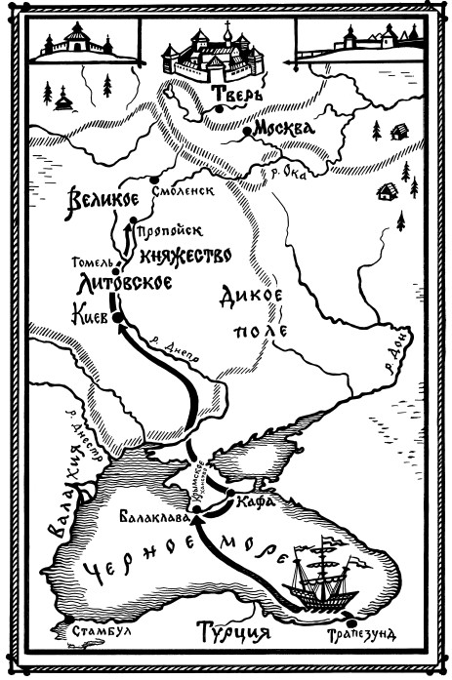
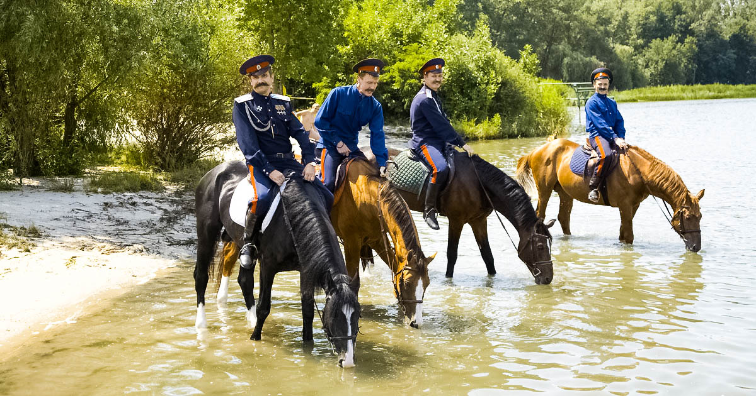
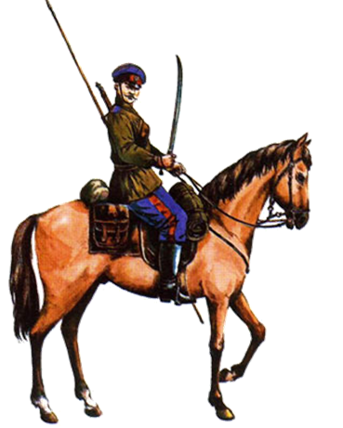

Да не просто казаки, а Донские!

Slide 5
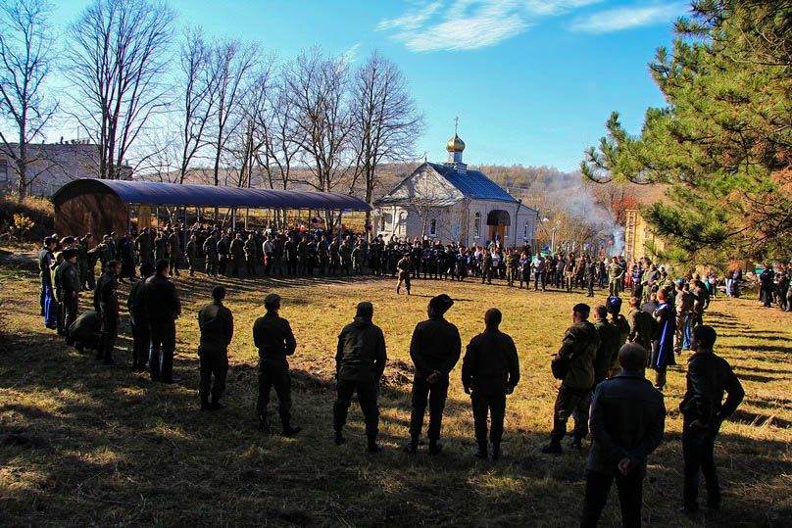

Казачий круг

Slide 6
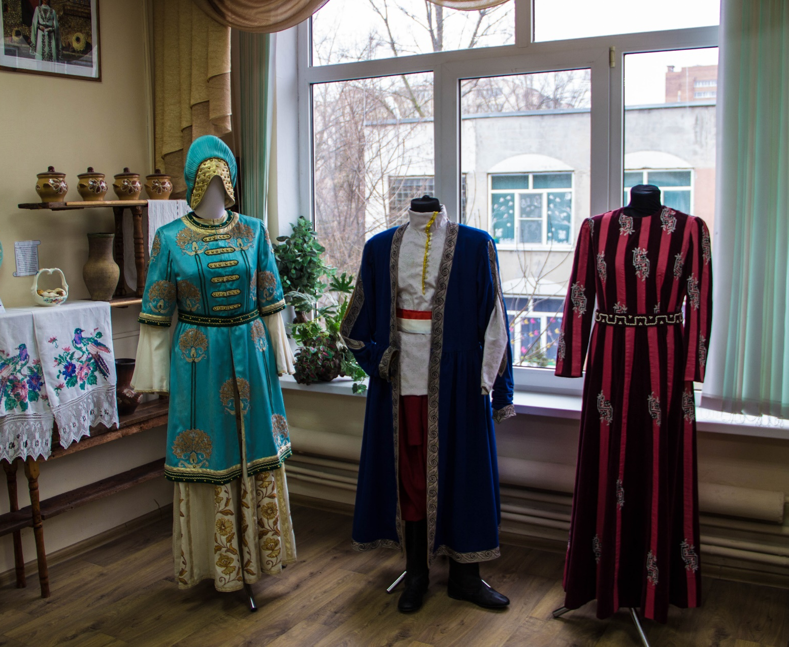
Кубелек
Зипун
Кубелечное платье

Slide 7
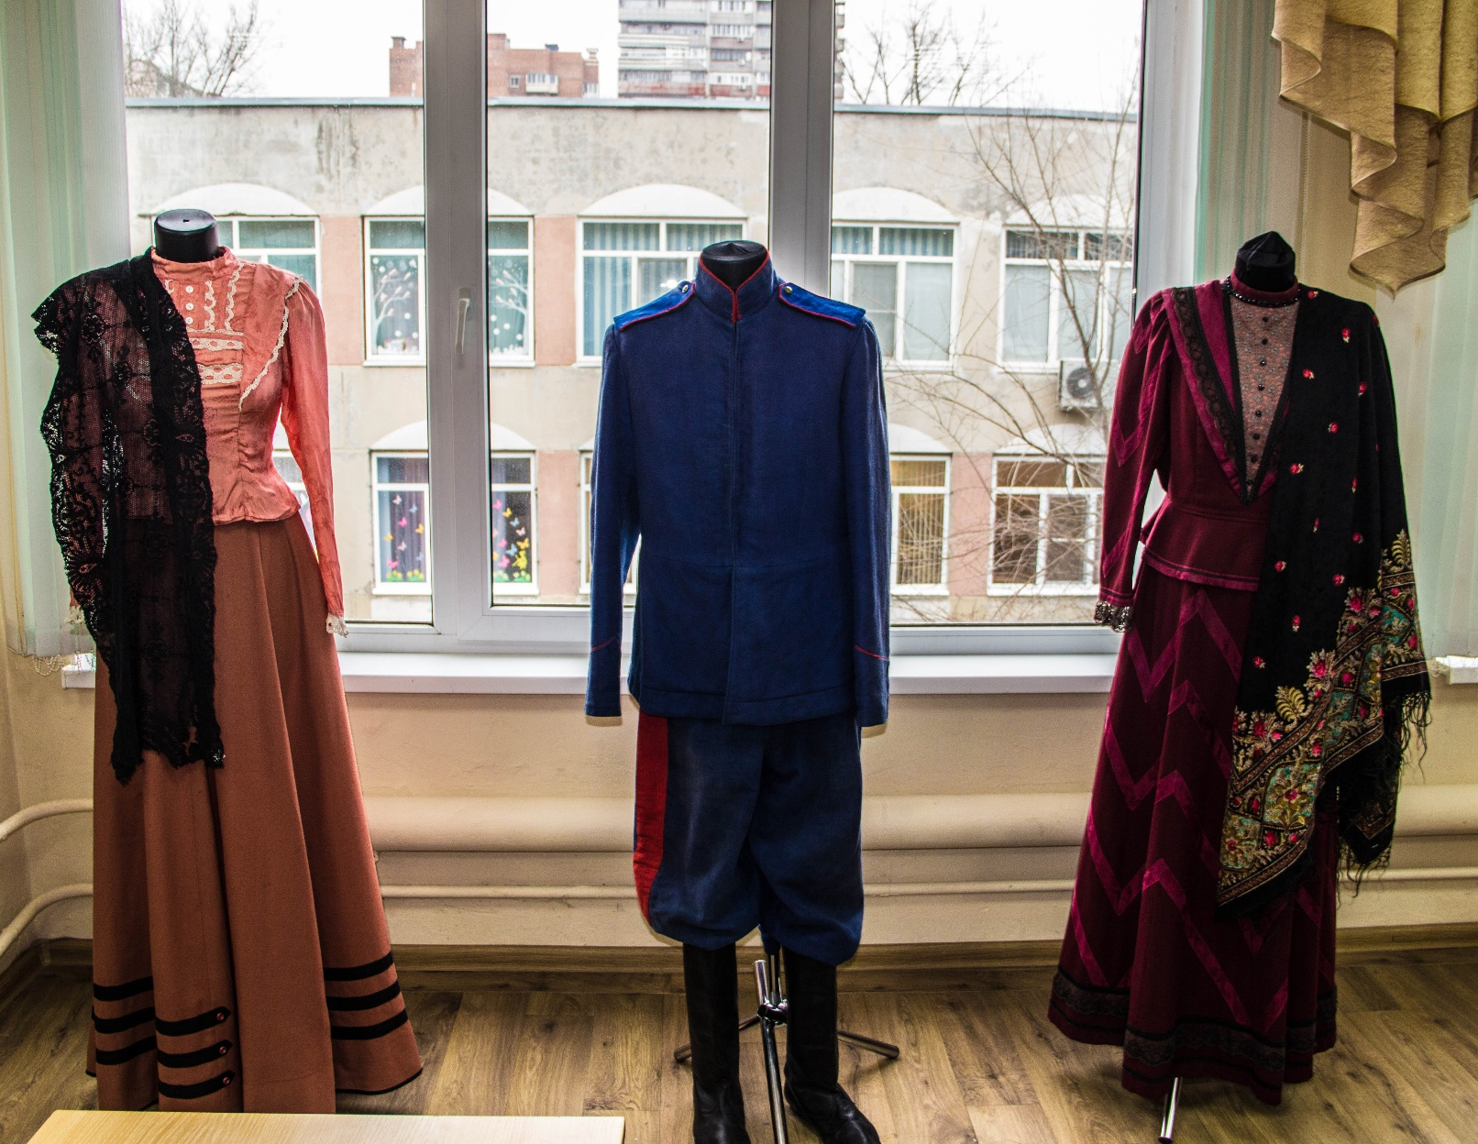


Slide 8
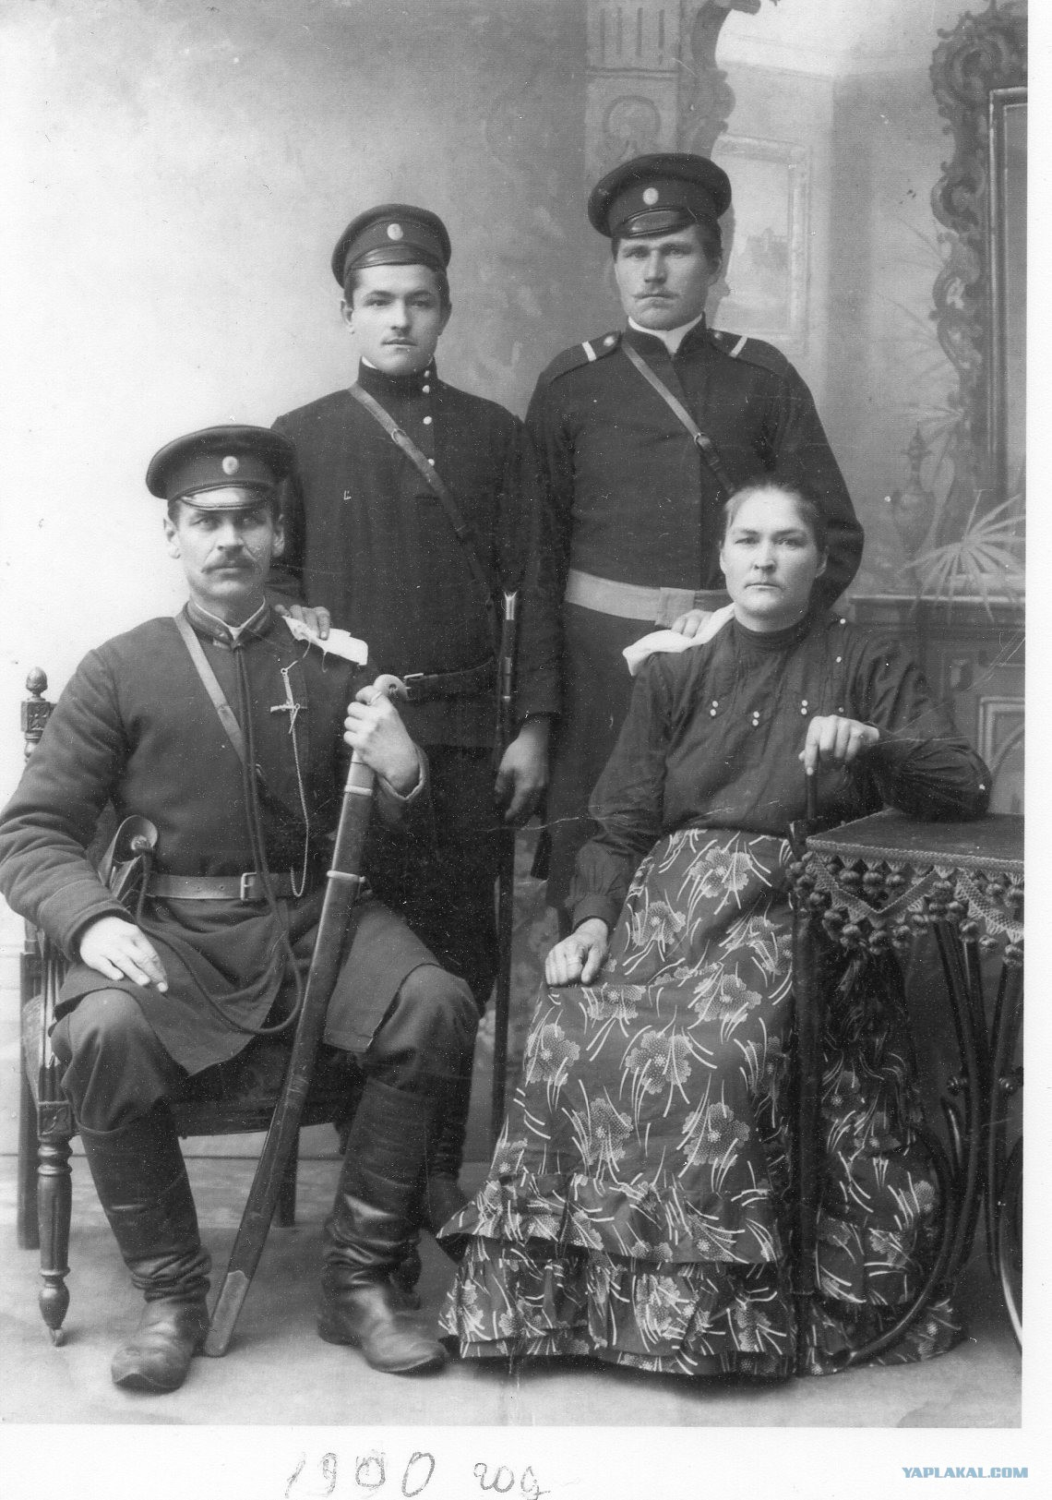
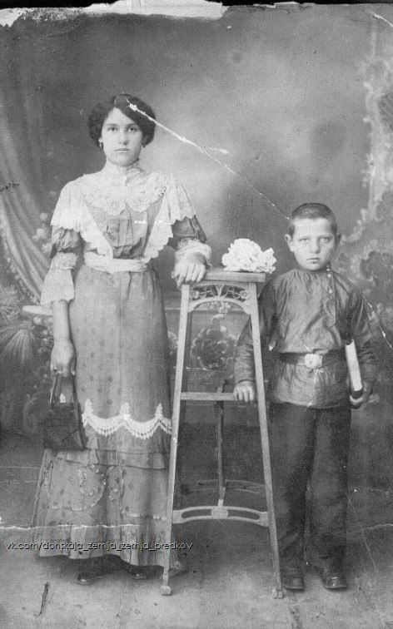
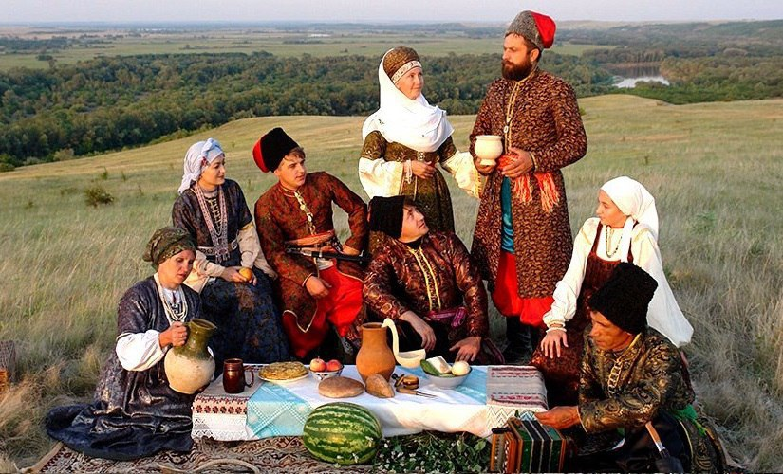
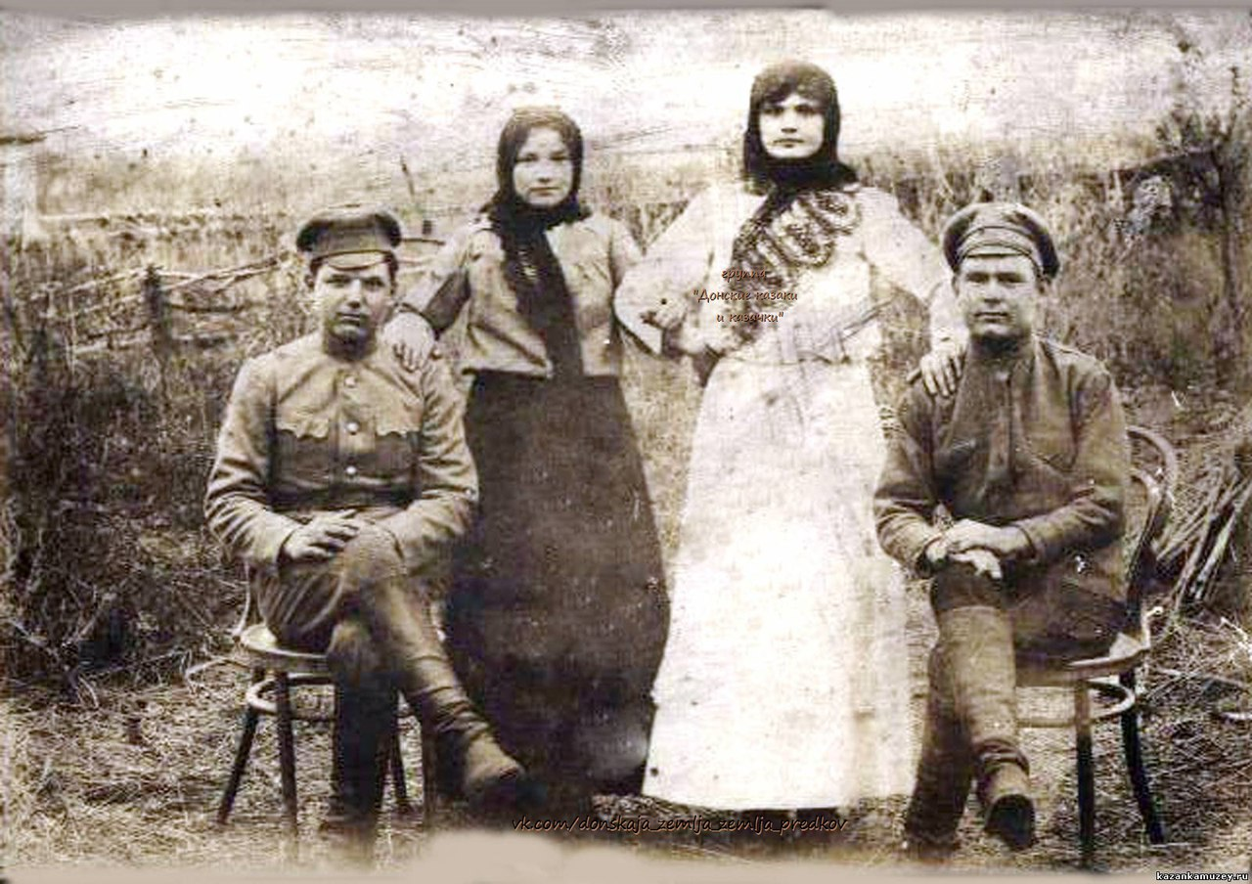

Slide 9




Slide 10
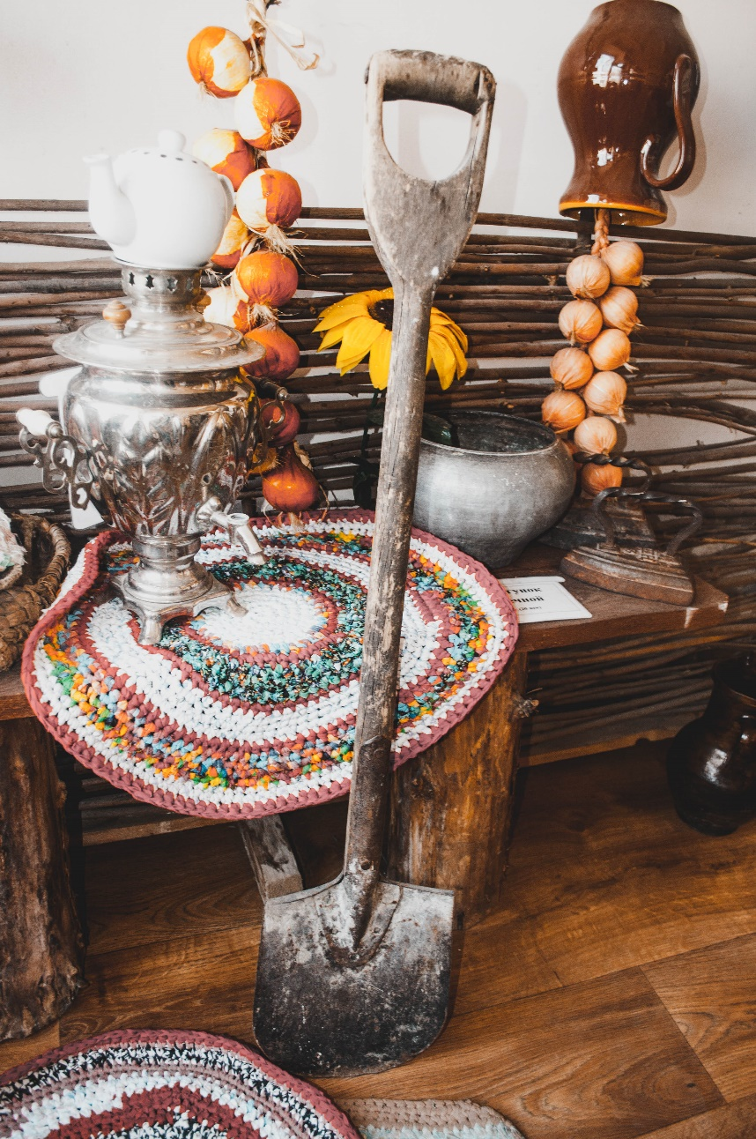
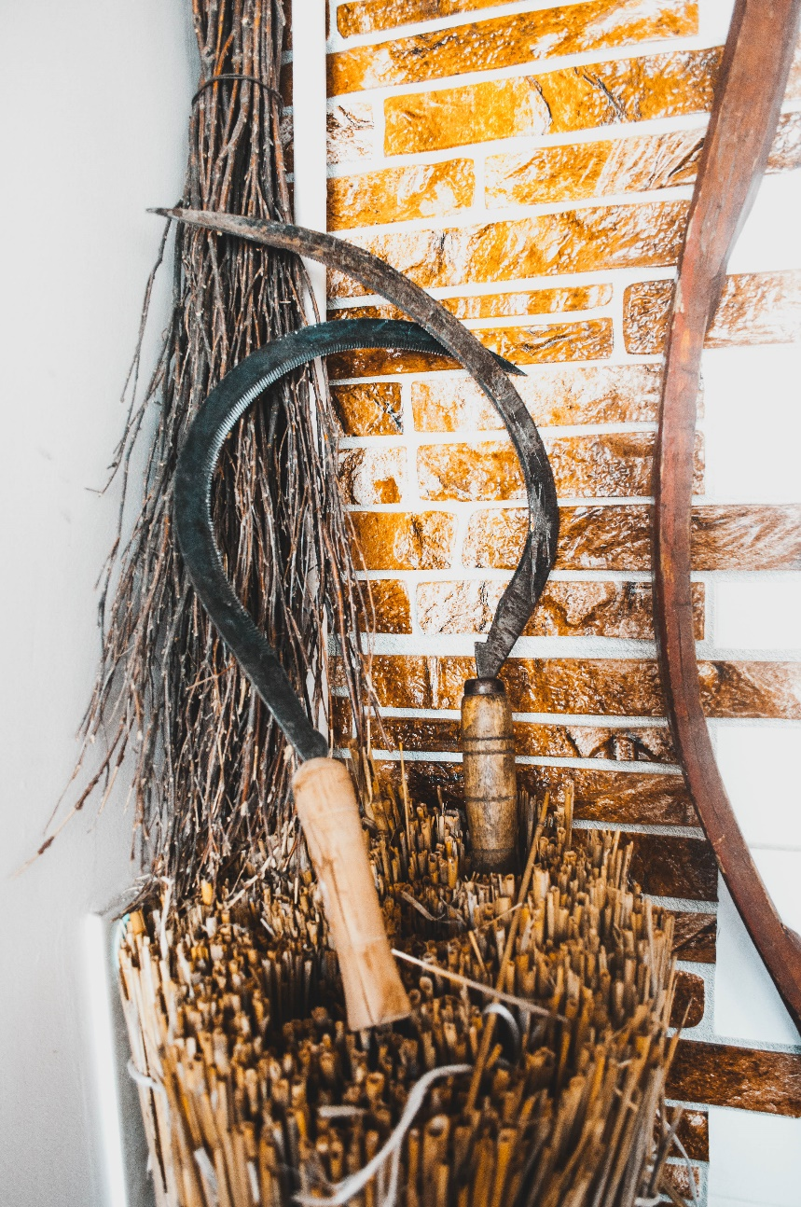
Лопата
Серпы

Slide 11
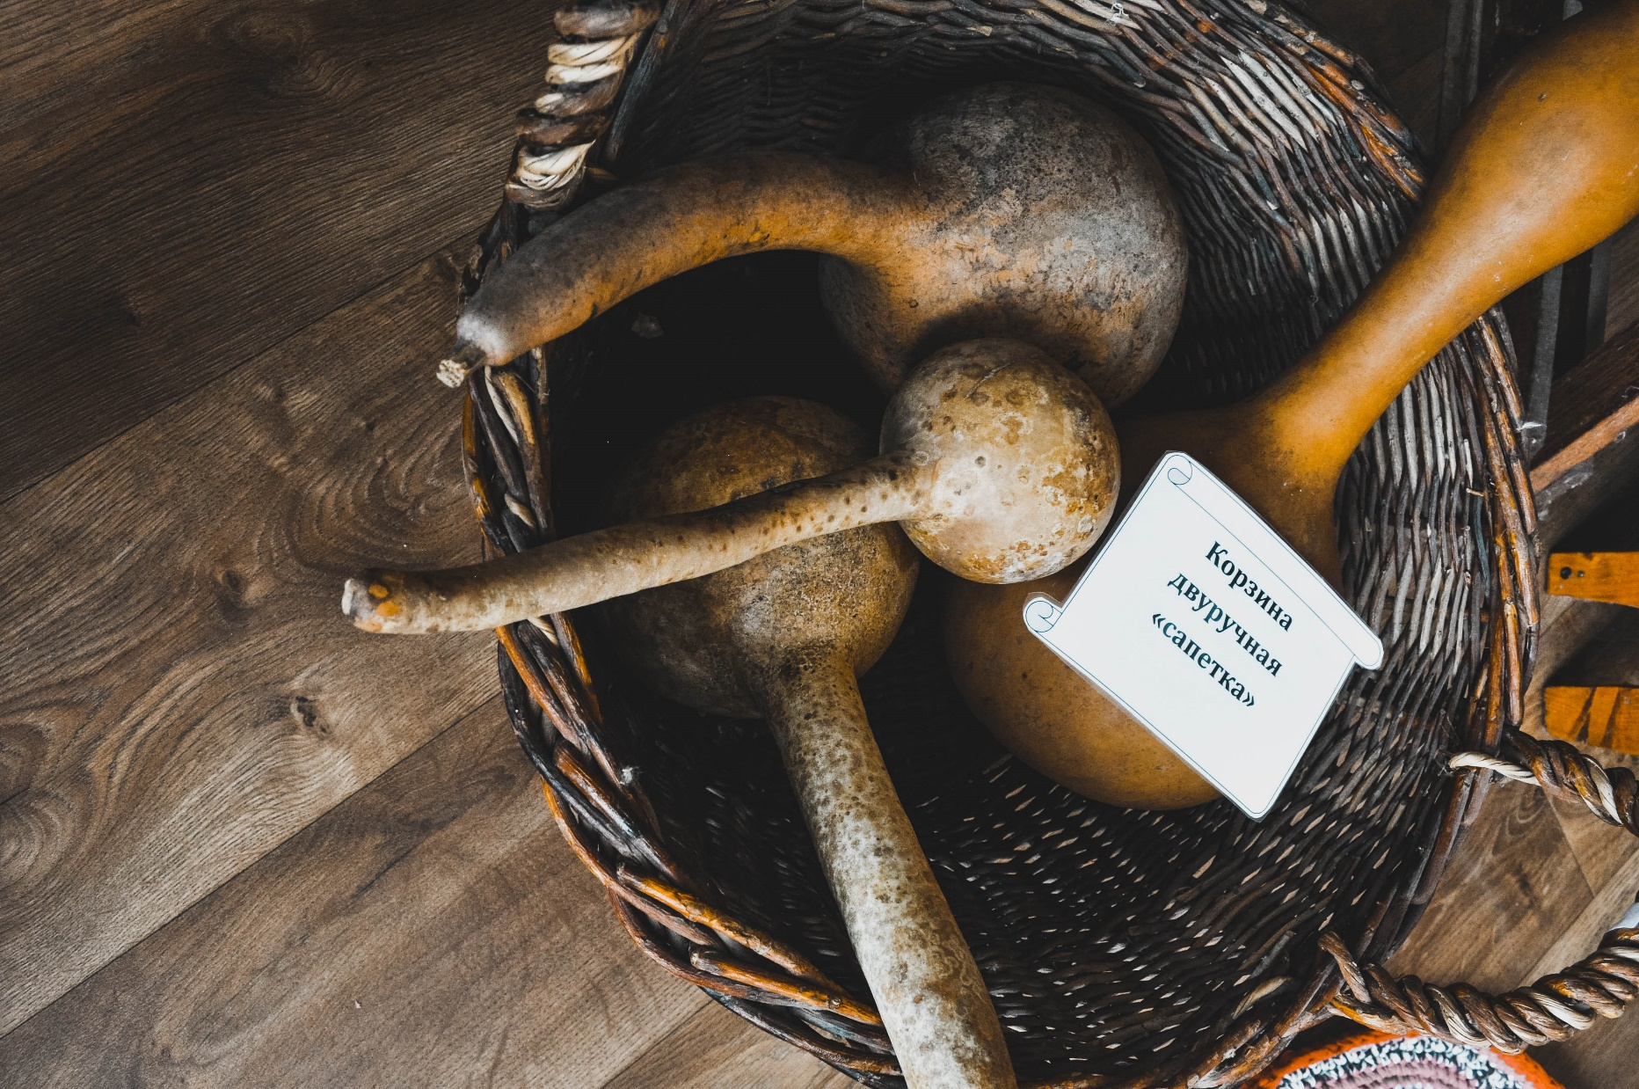
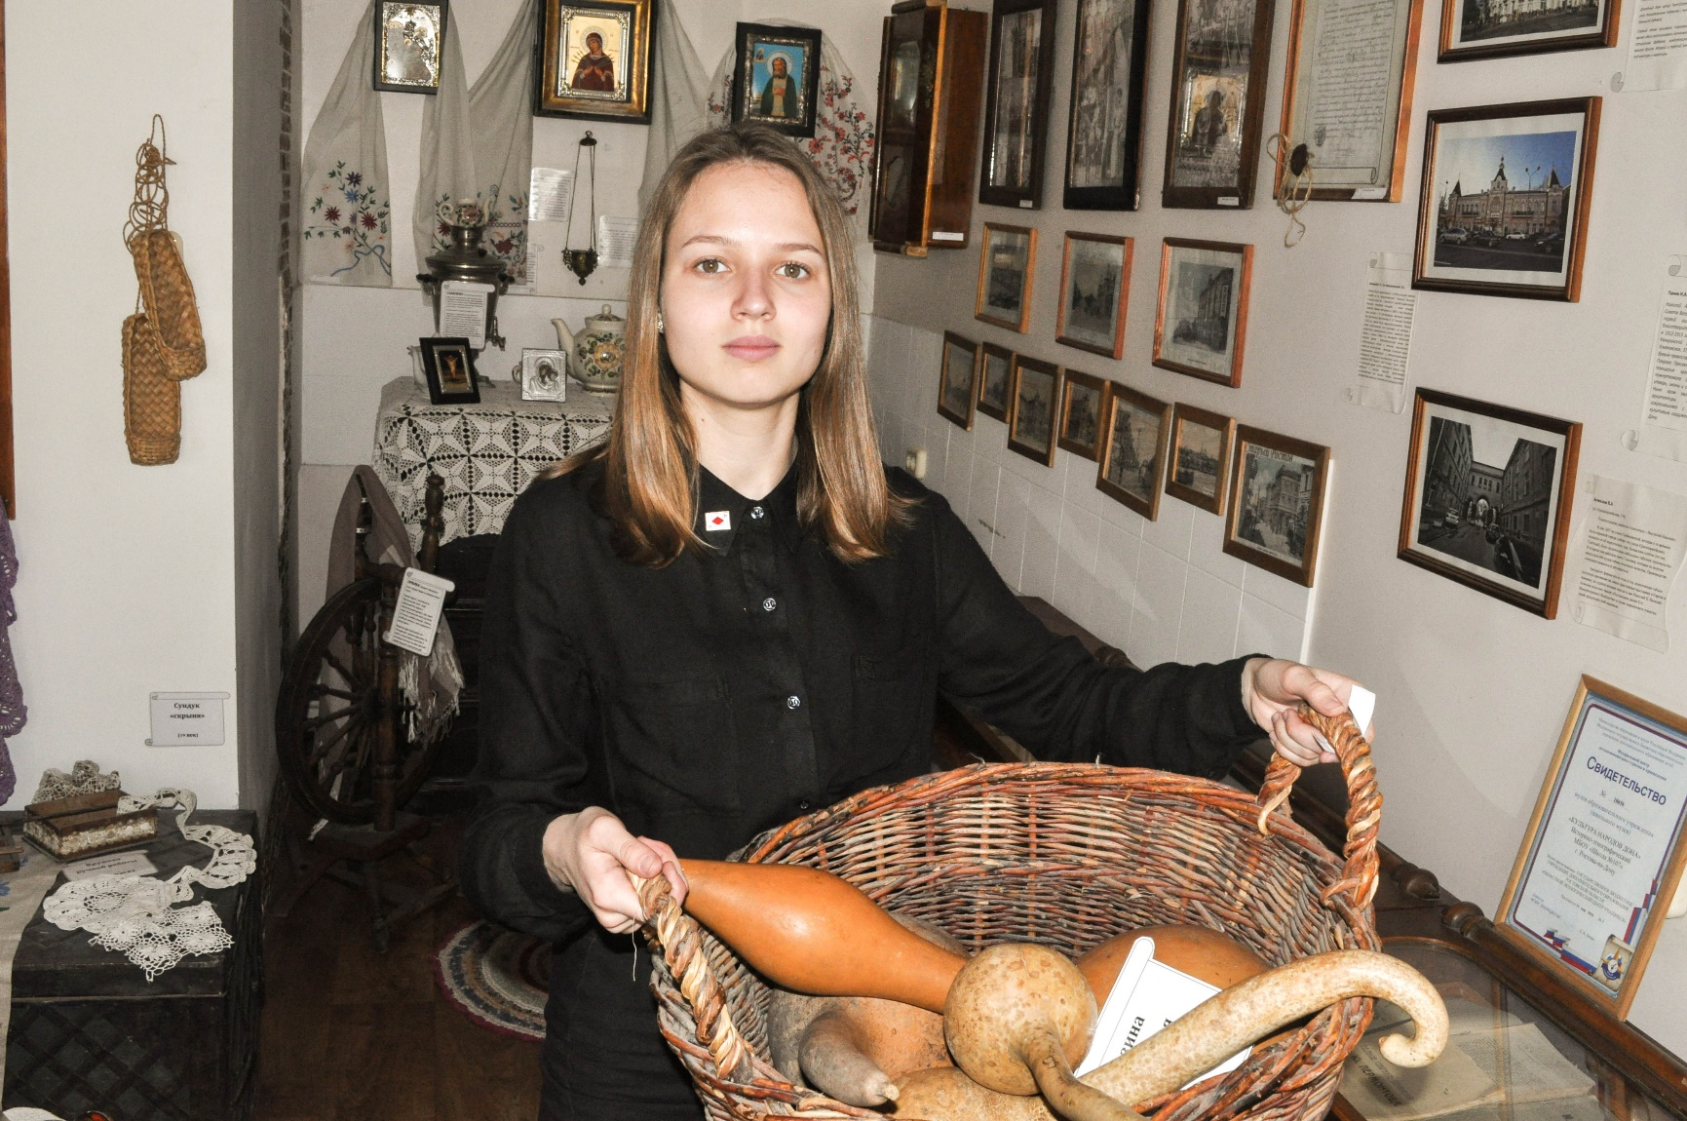

Slide 12
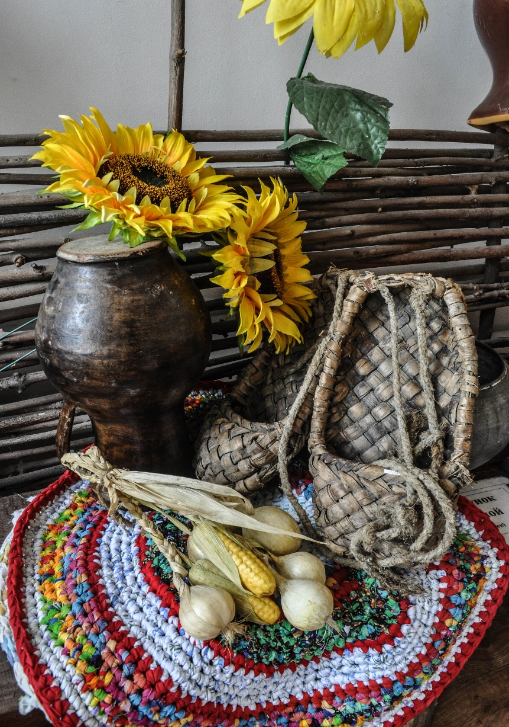
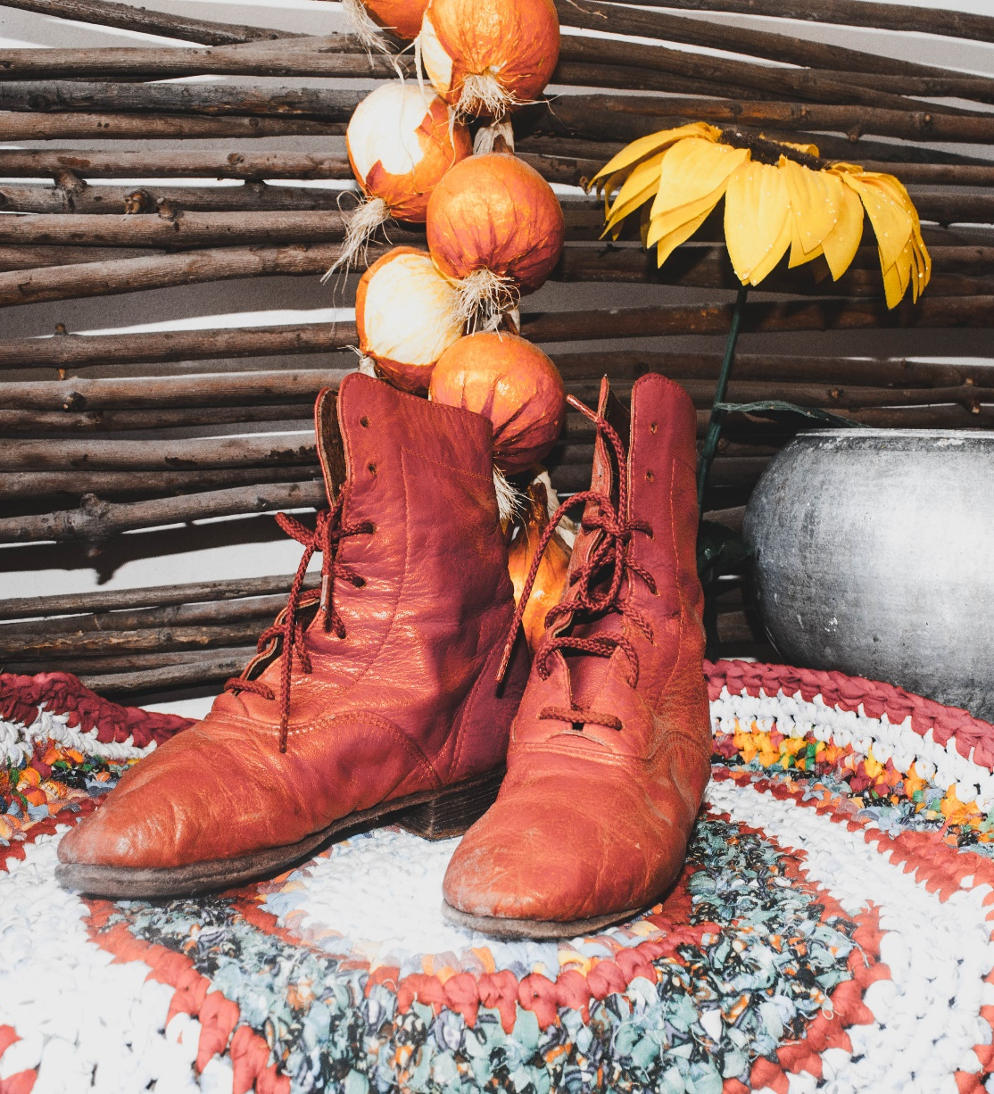
Лапти
Сапоги

Slide 13
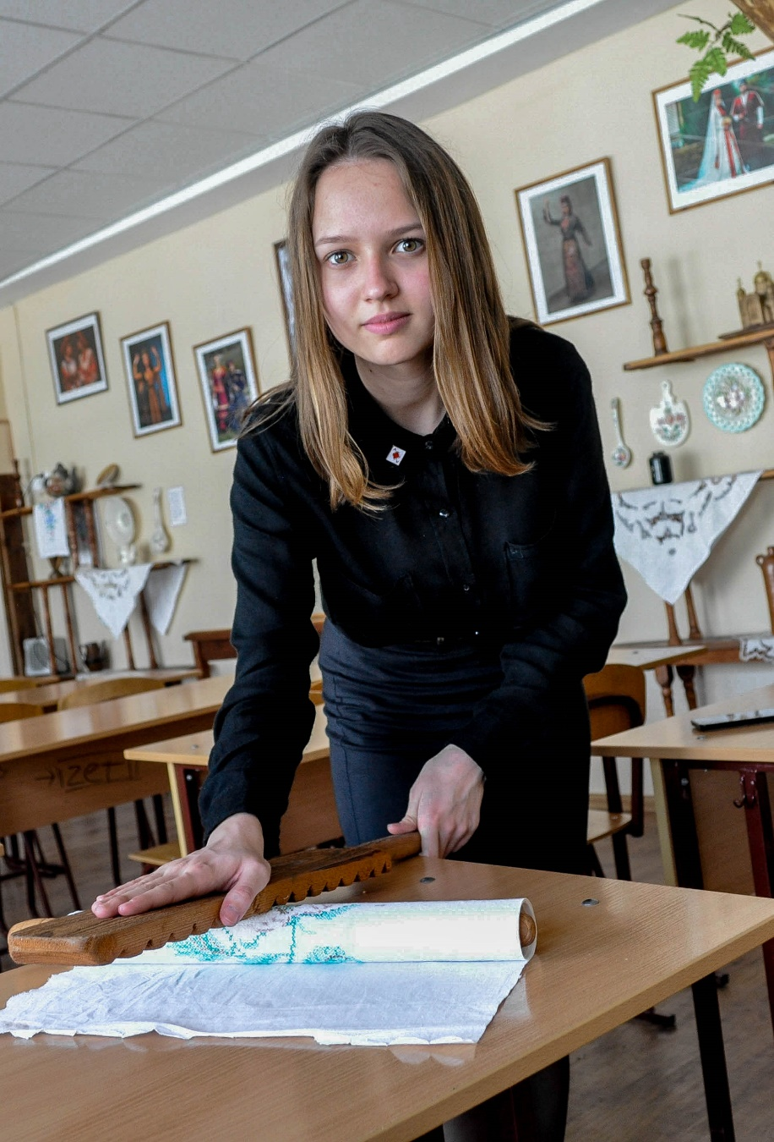
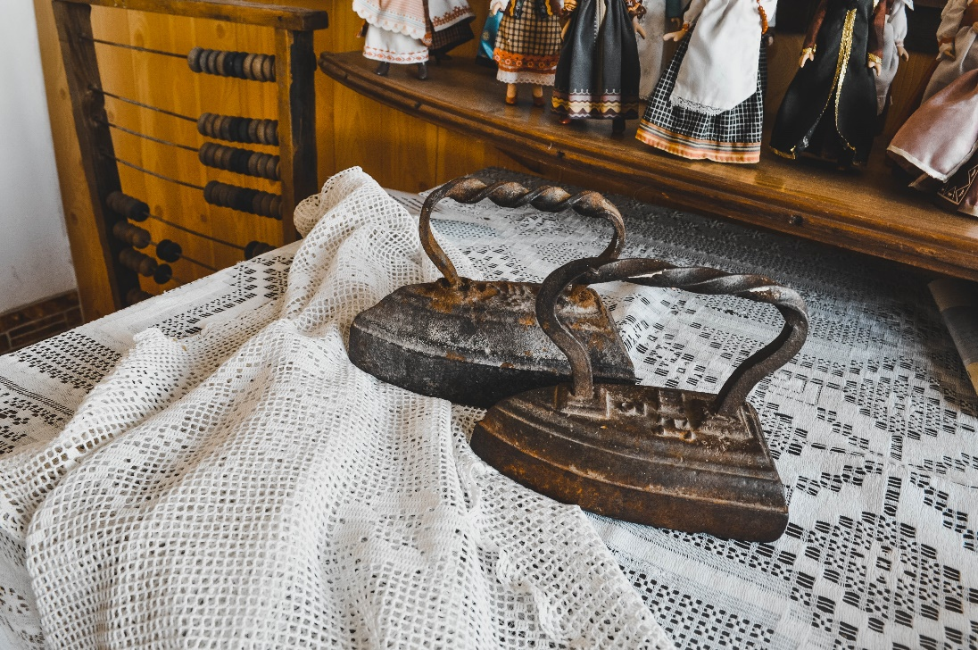
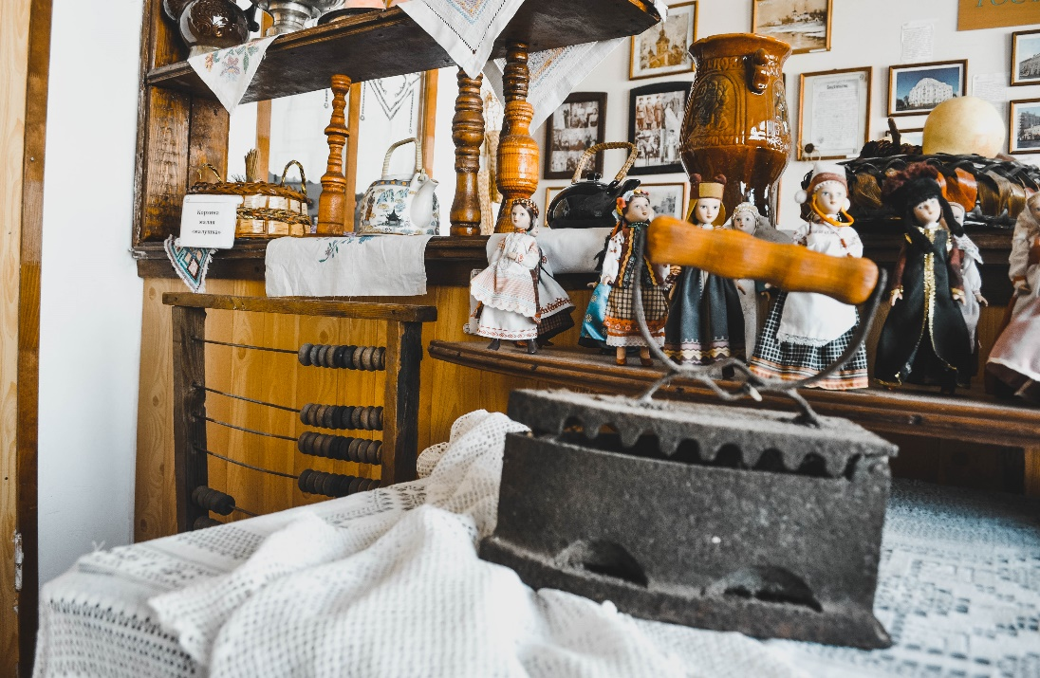
Рубель

Slide 14
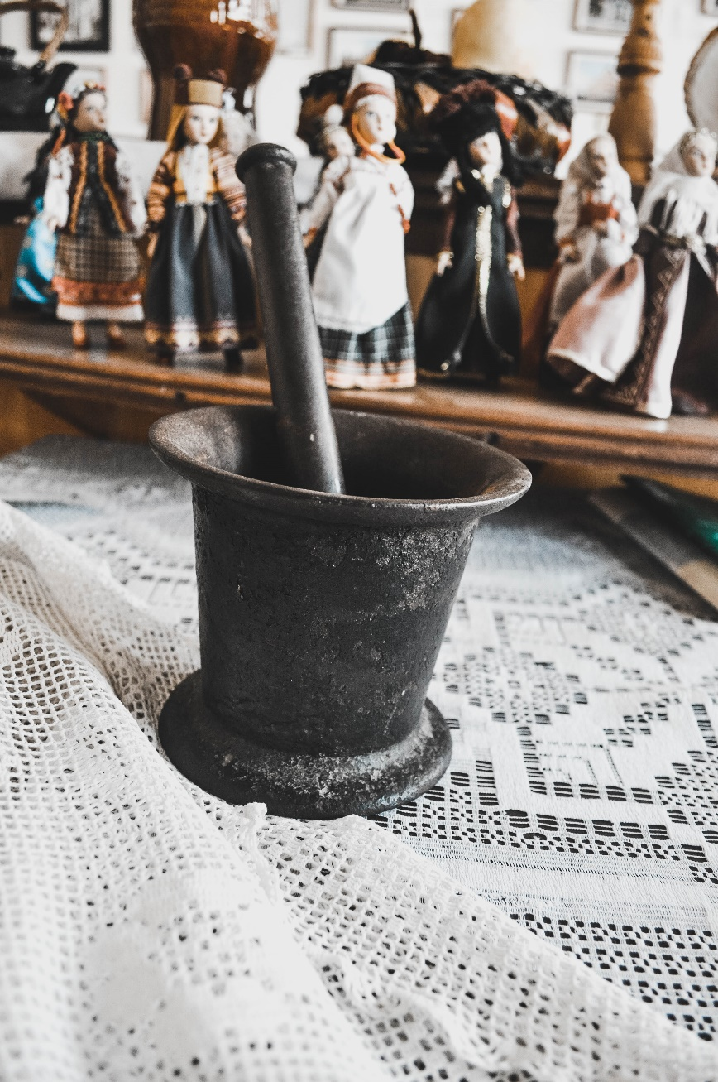
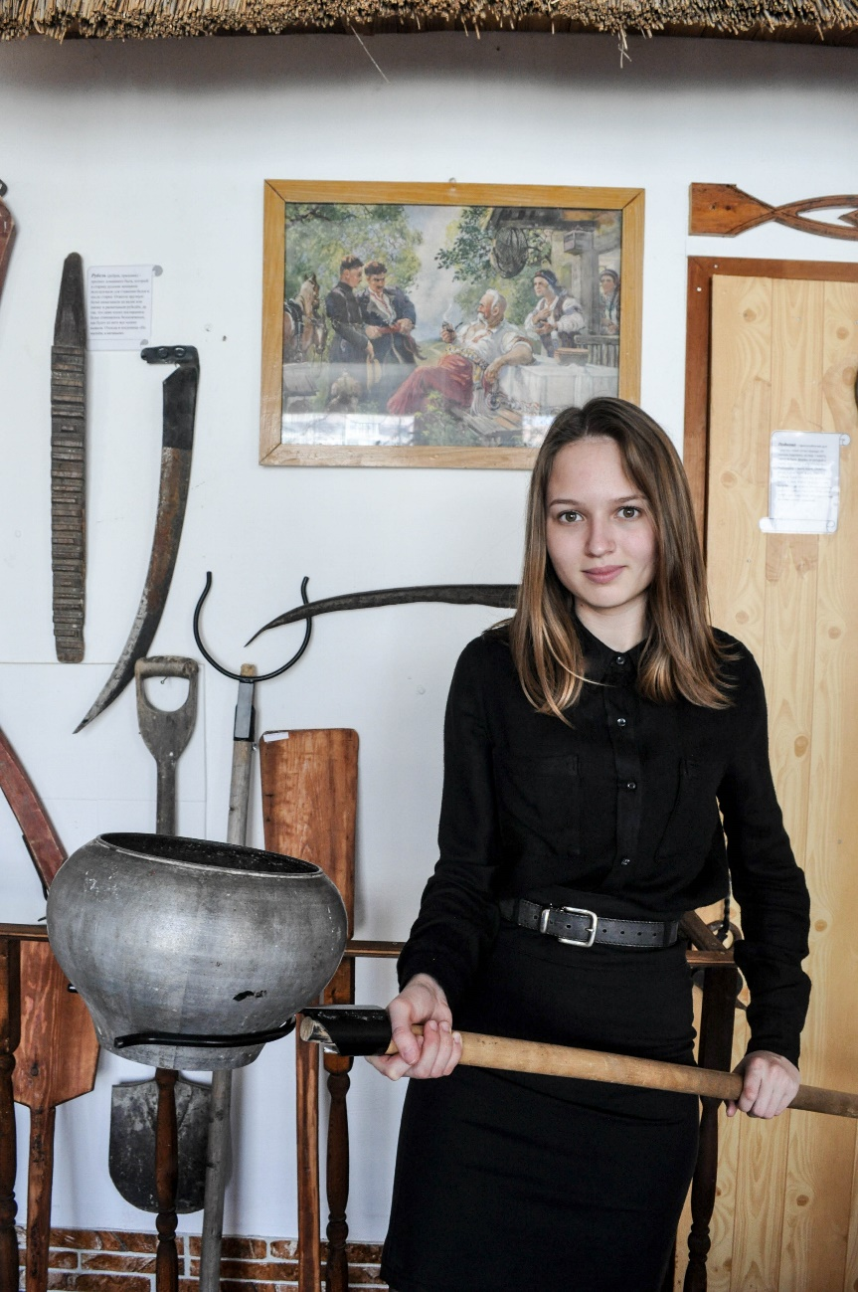
Ступка
Ухват

Slide 15
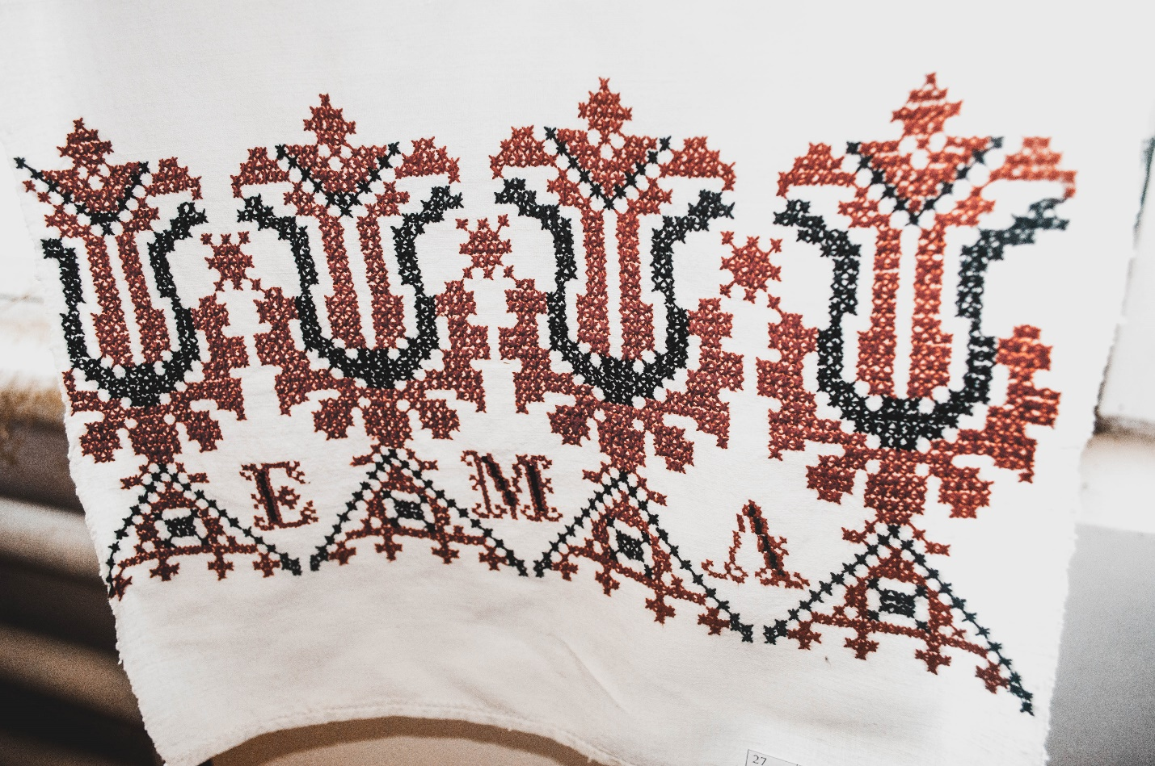
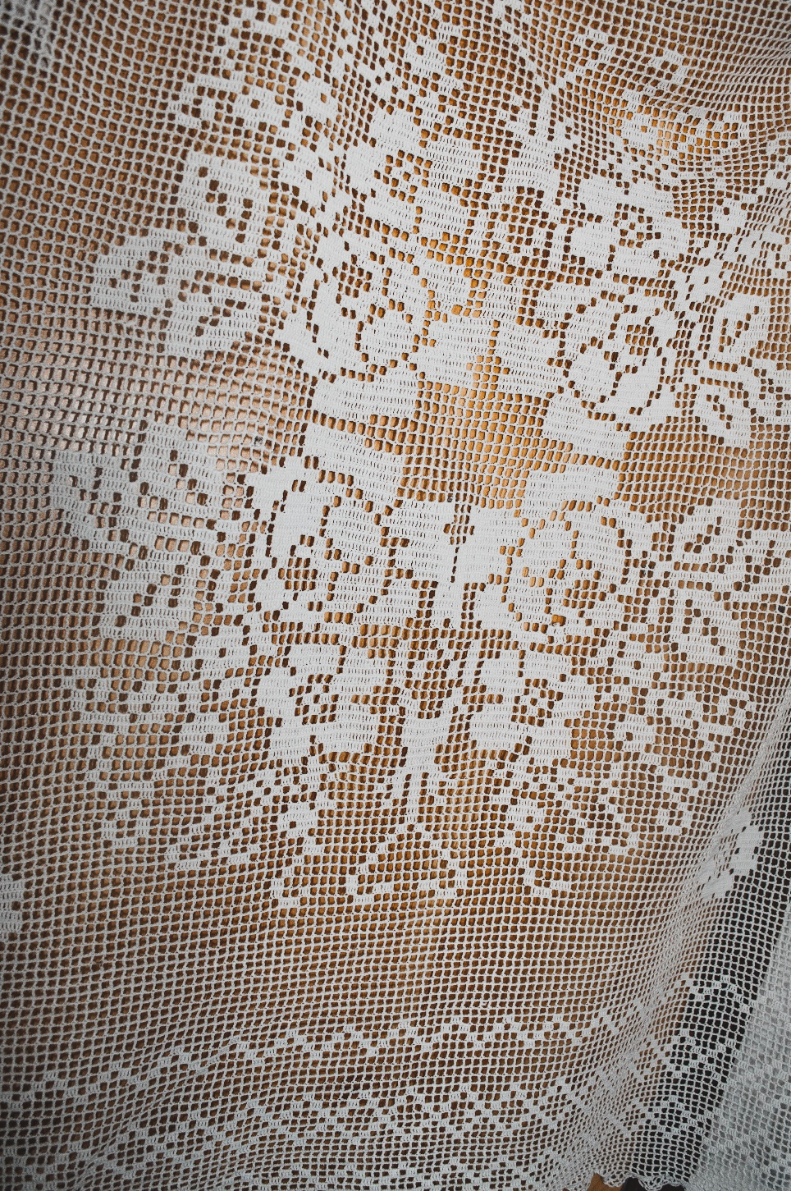
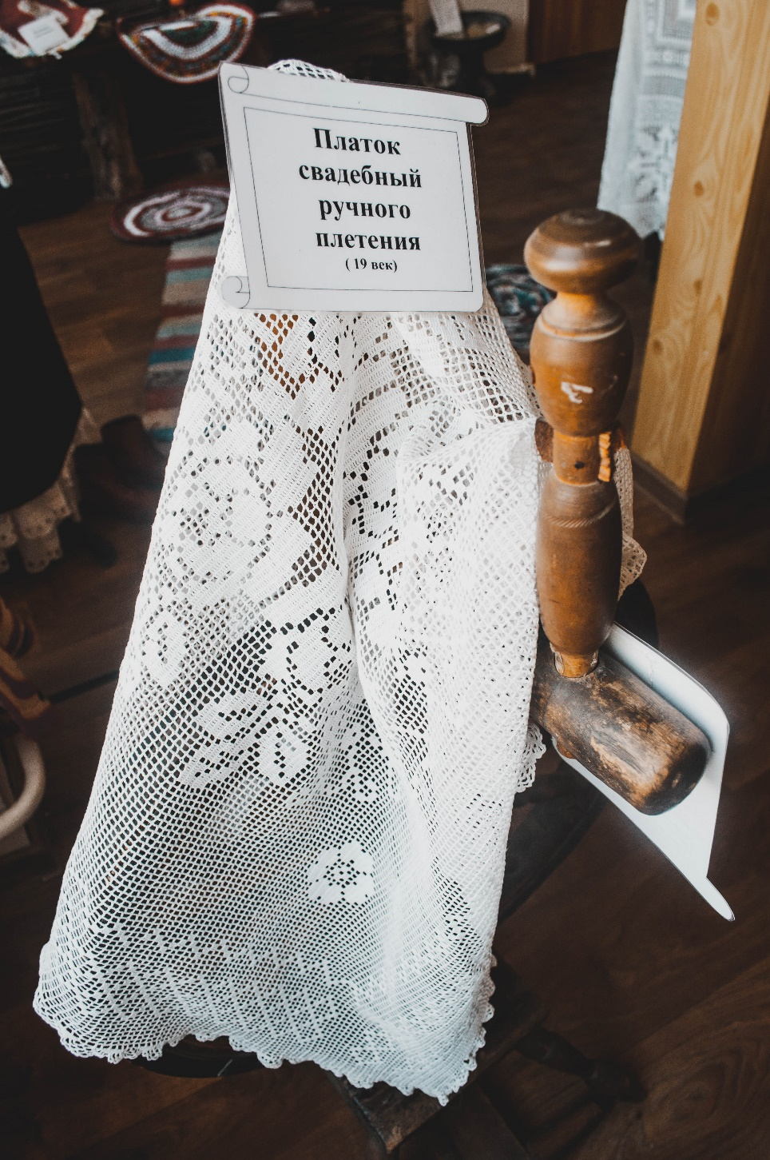
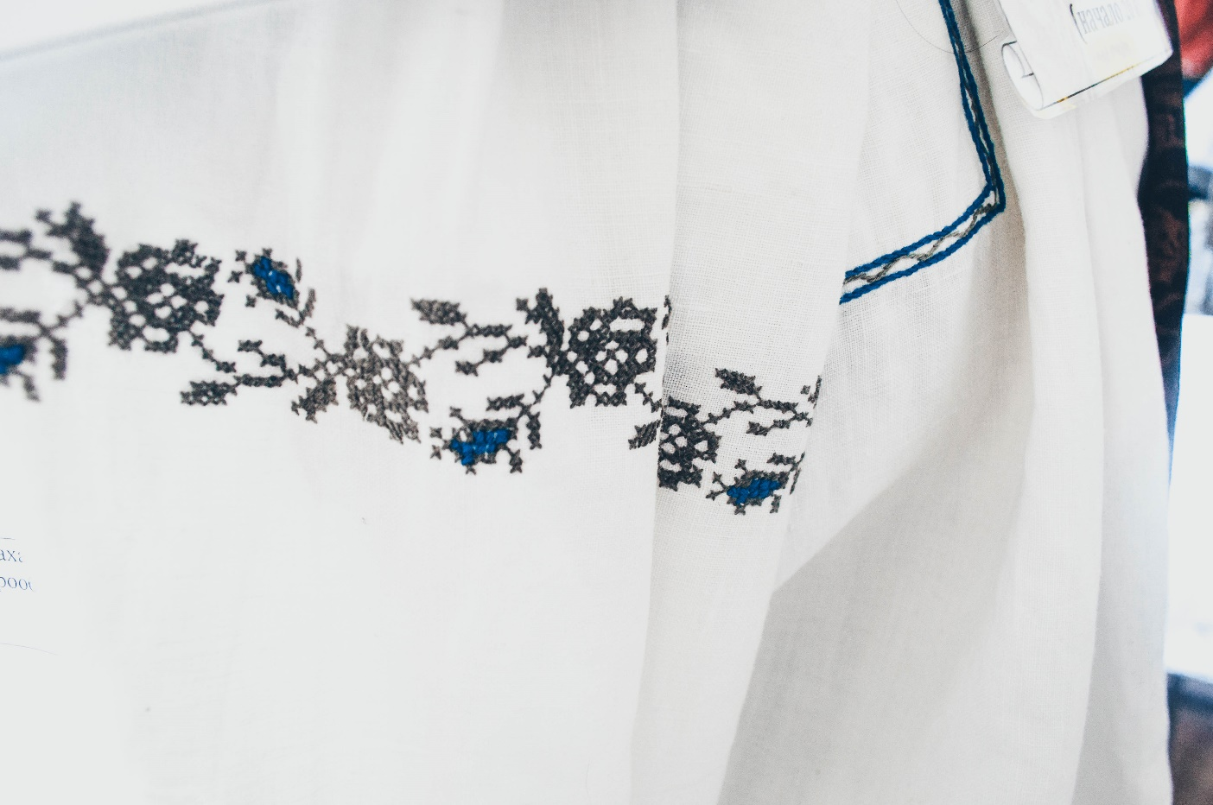

Slide 16
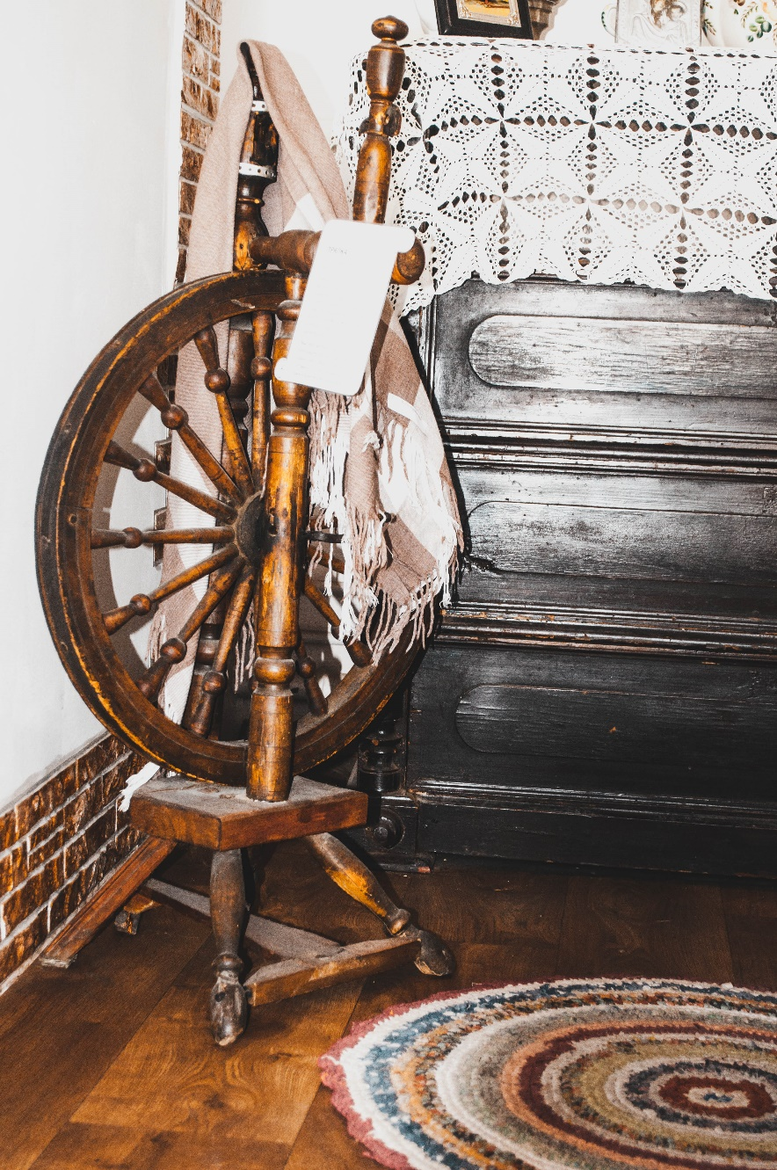
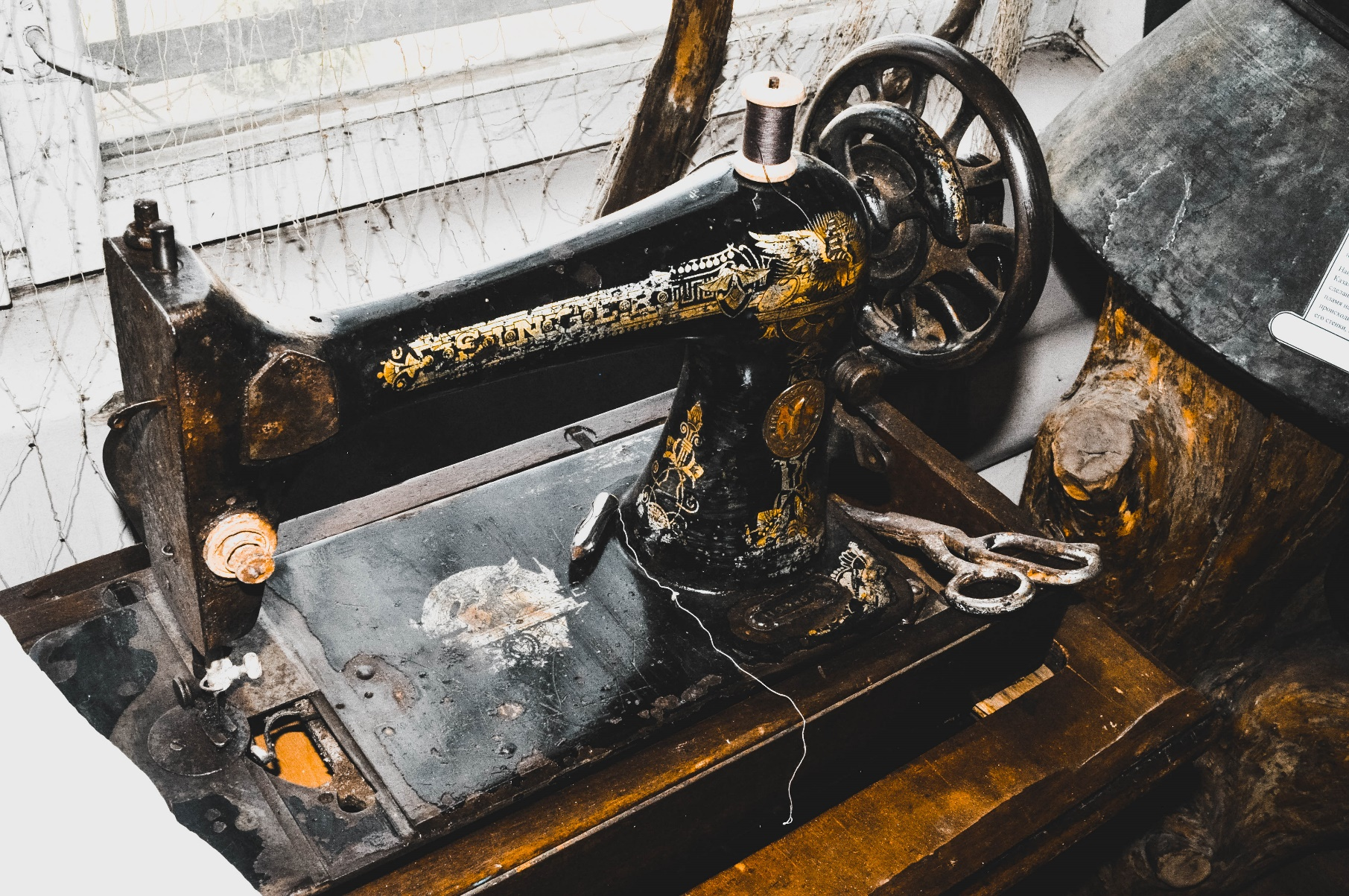
Прялка

Slide 17
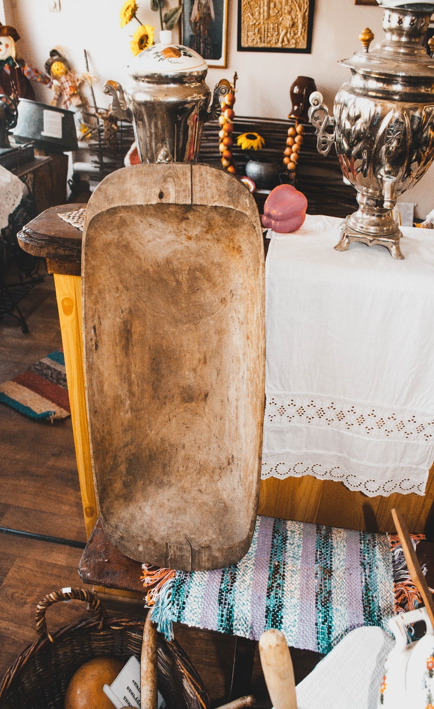
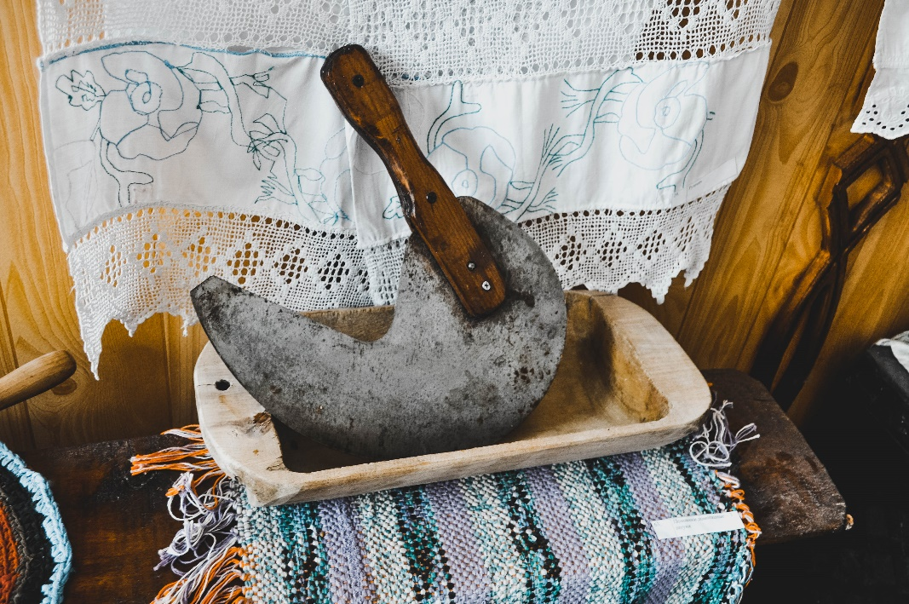
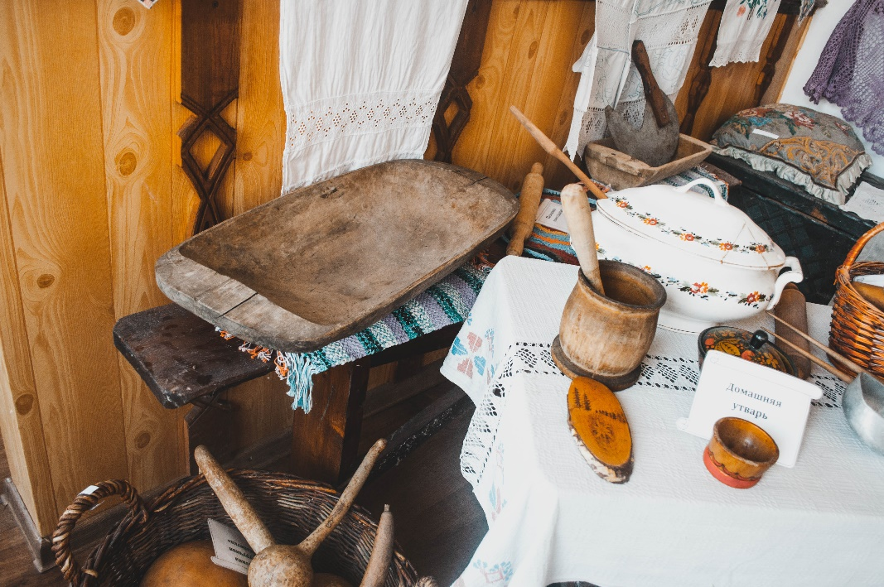

Slide 18
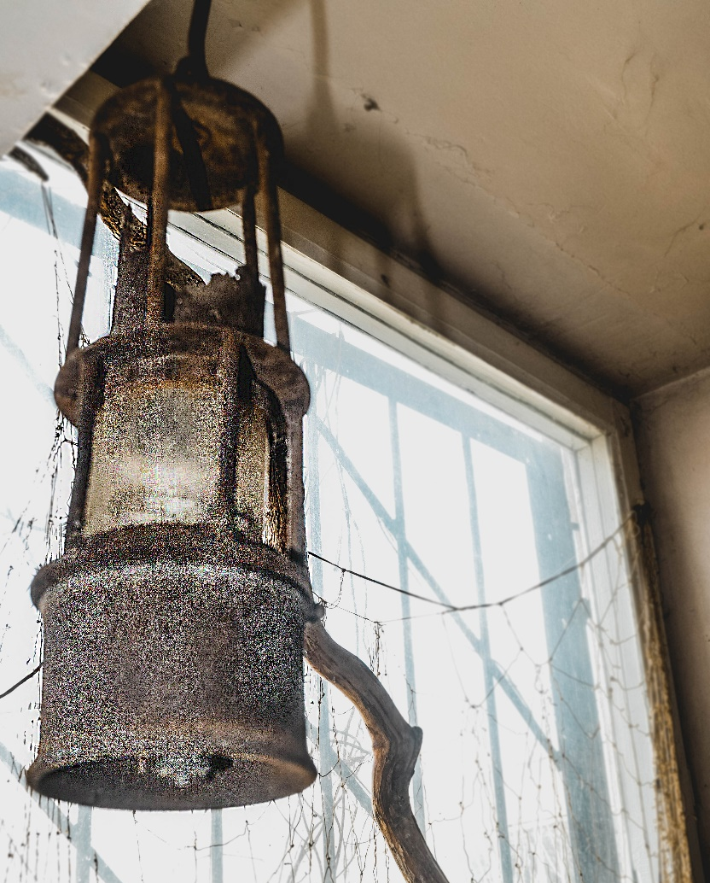
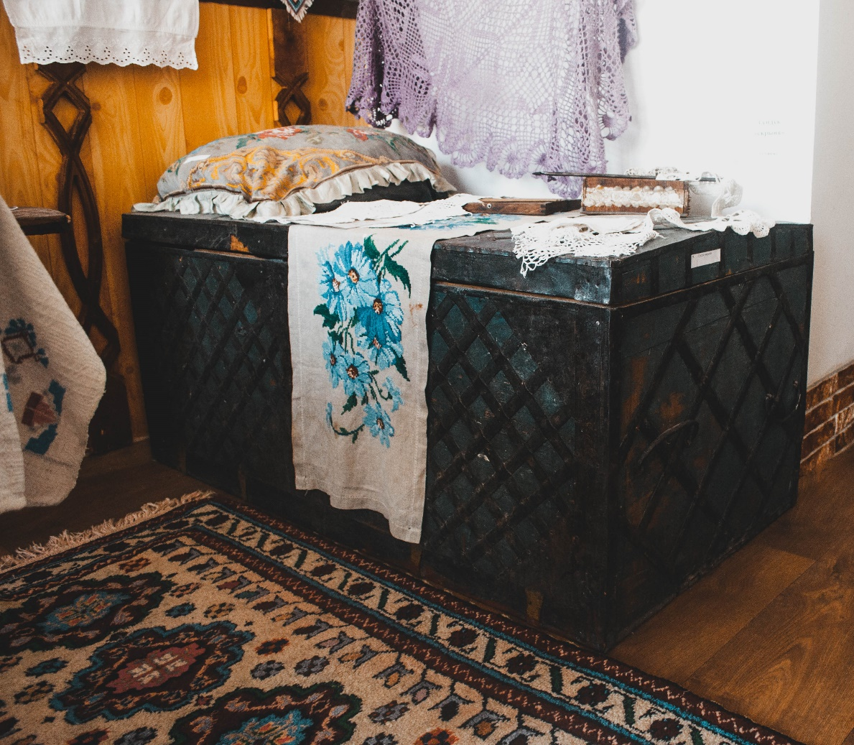
Фонарь
Скрыня

Slide 19

Наши
гости

Slide 20
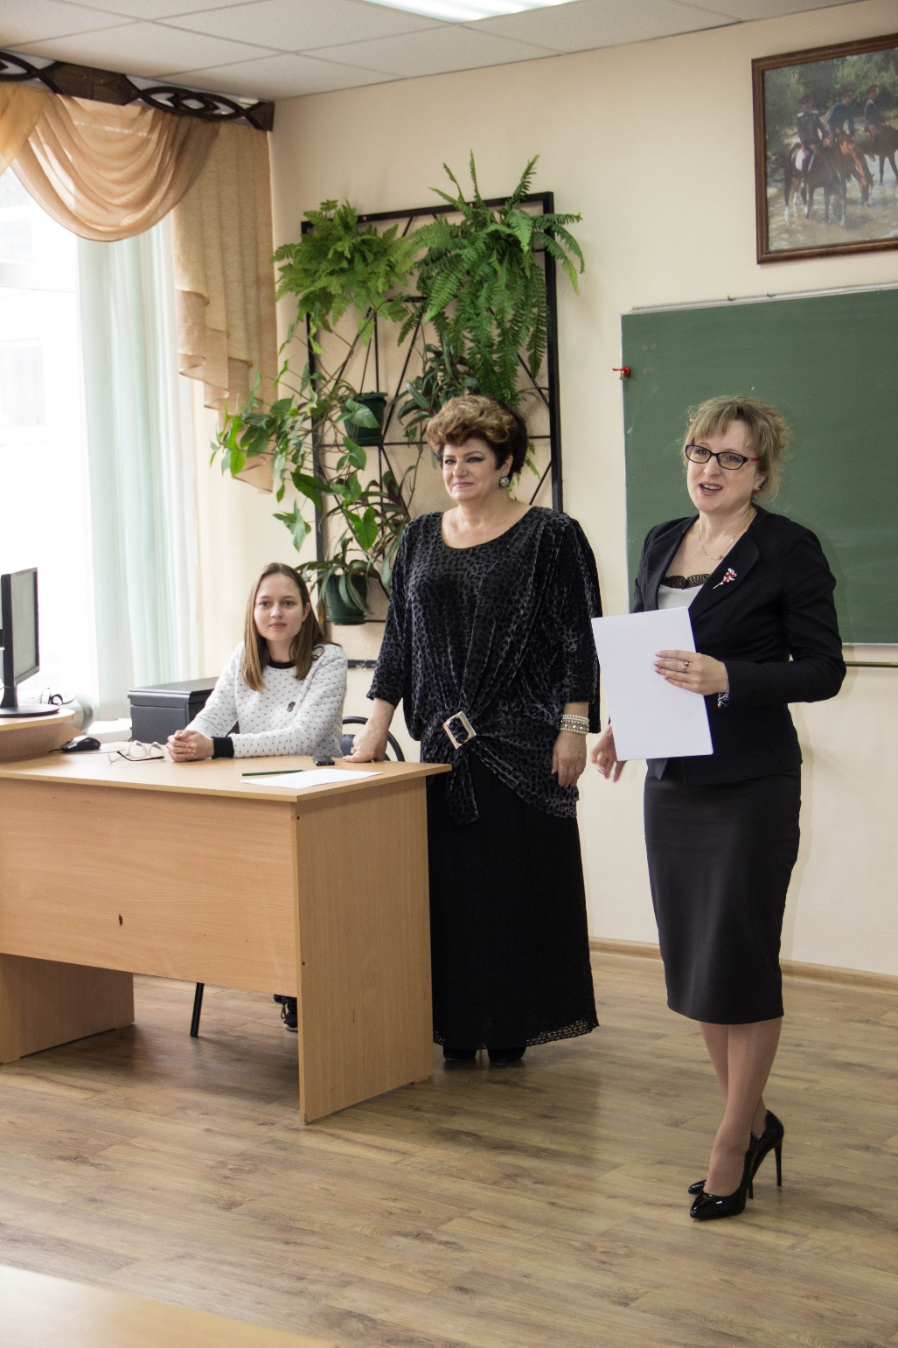
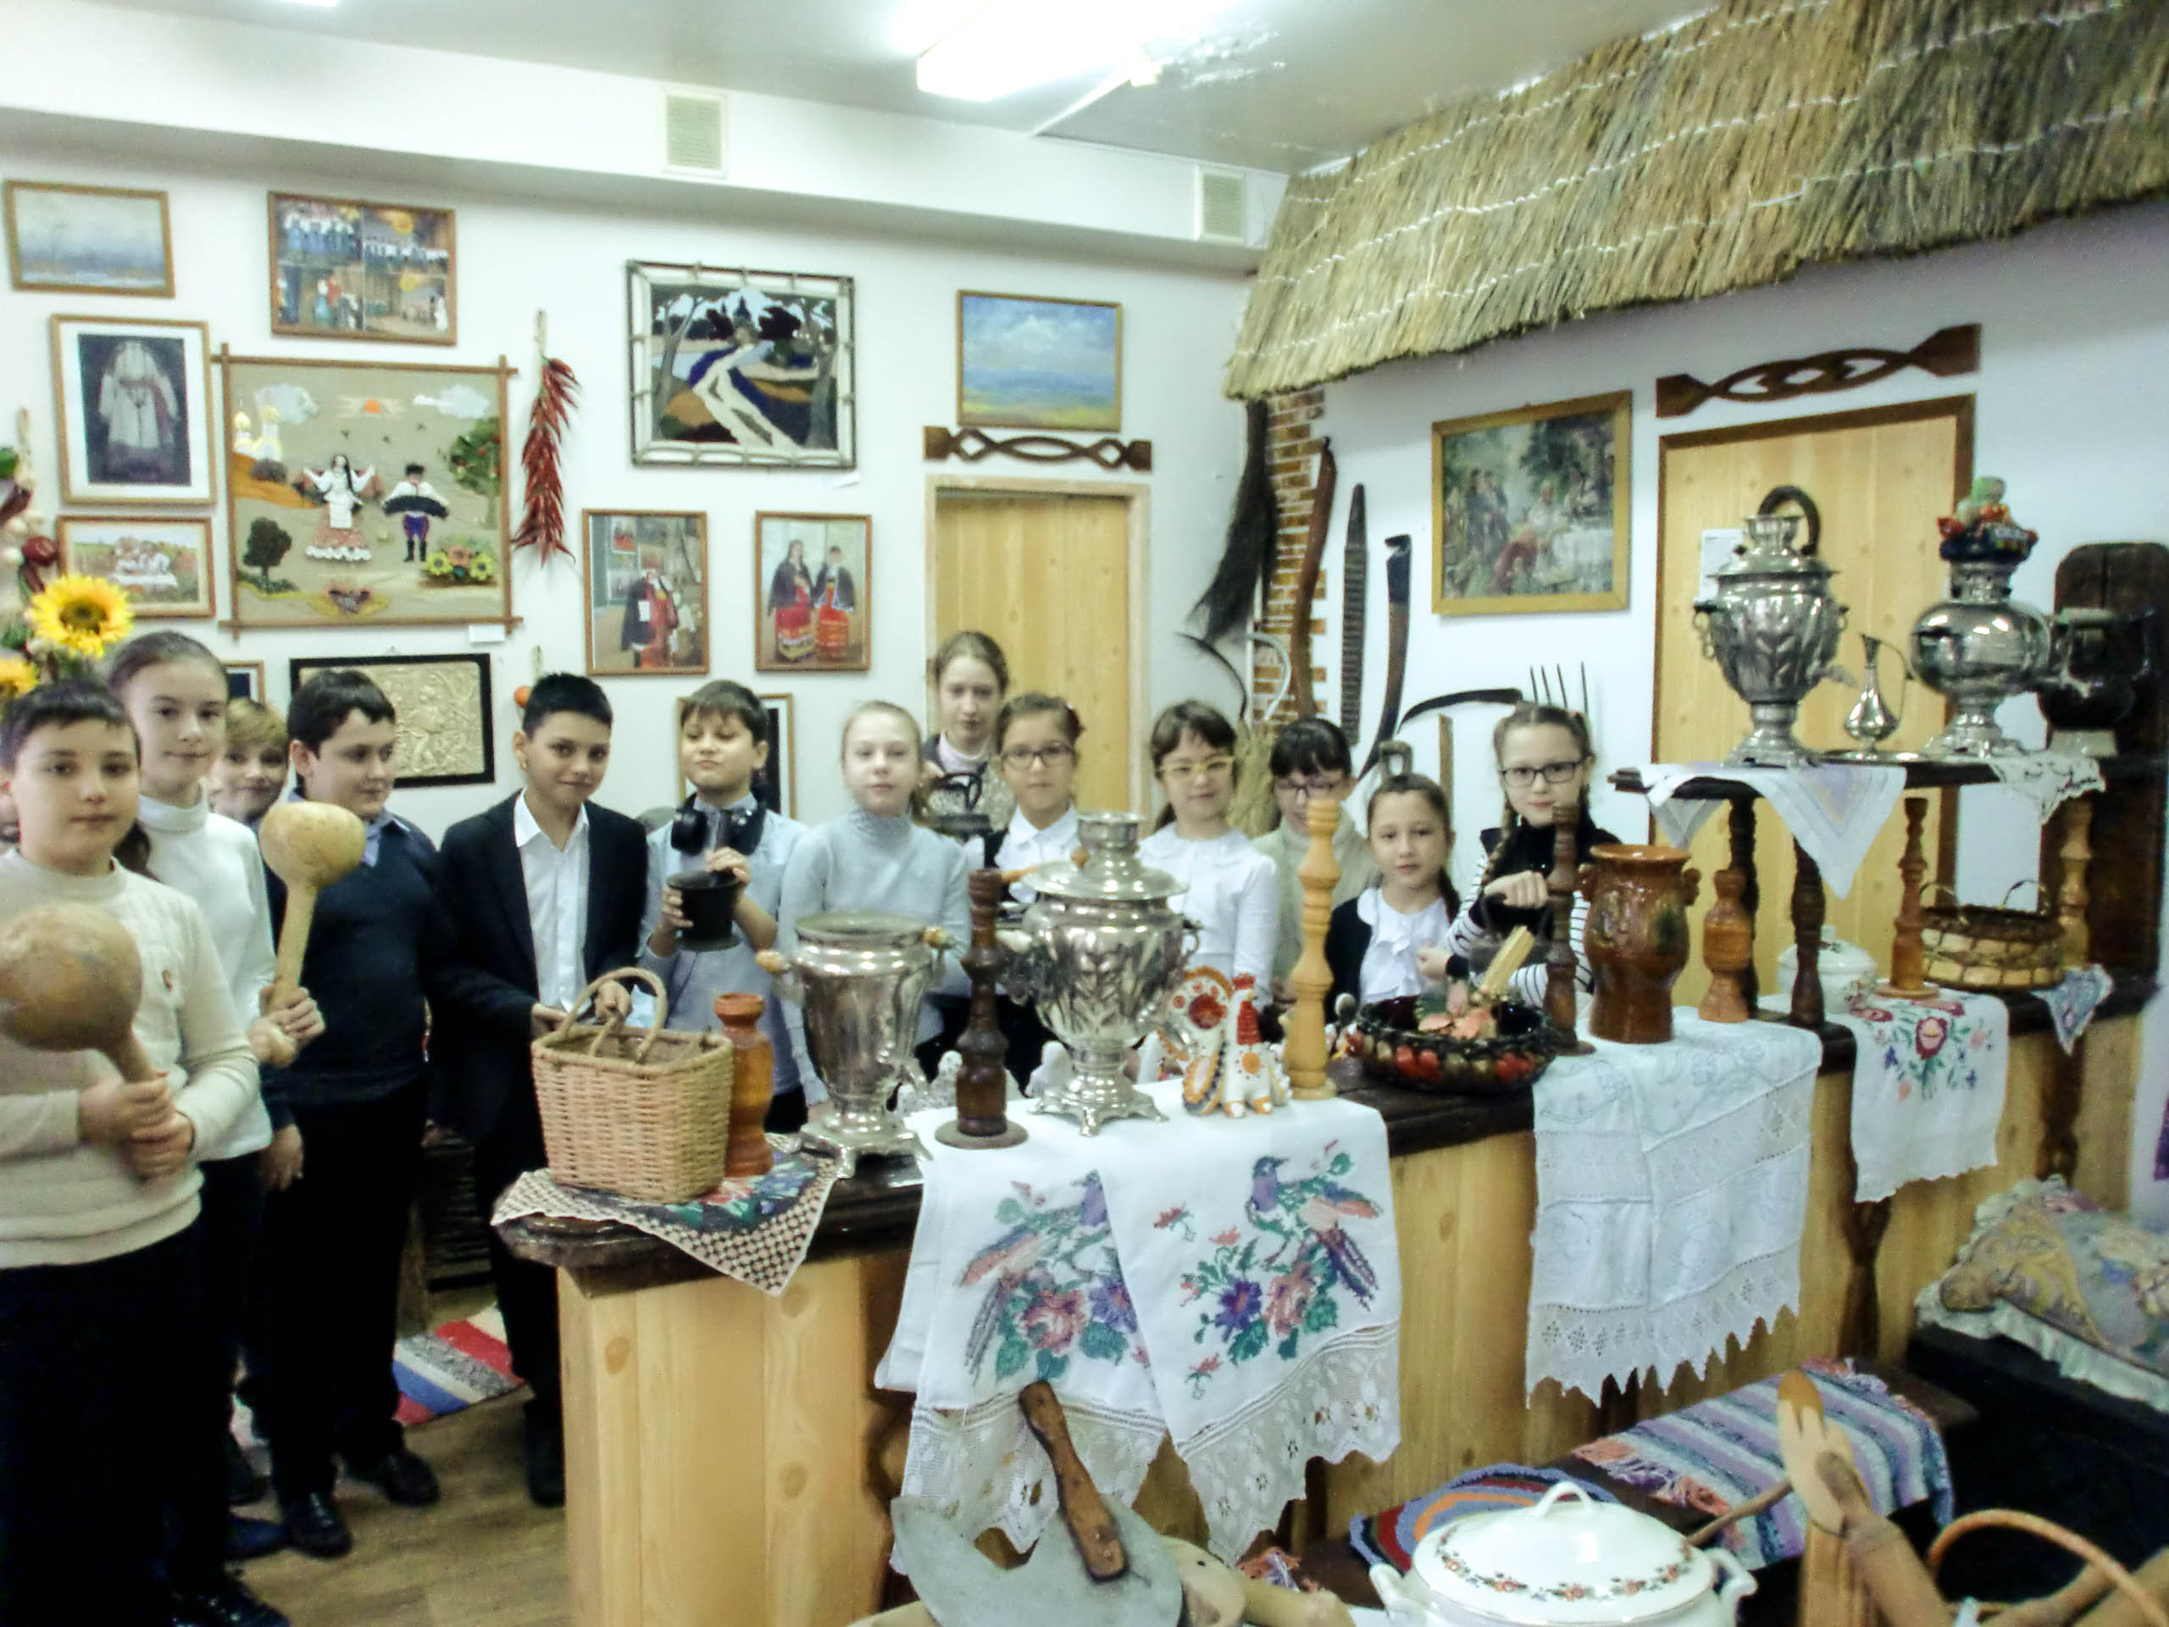
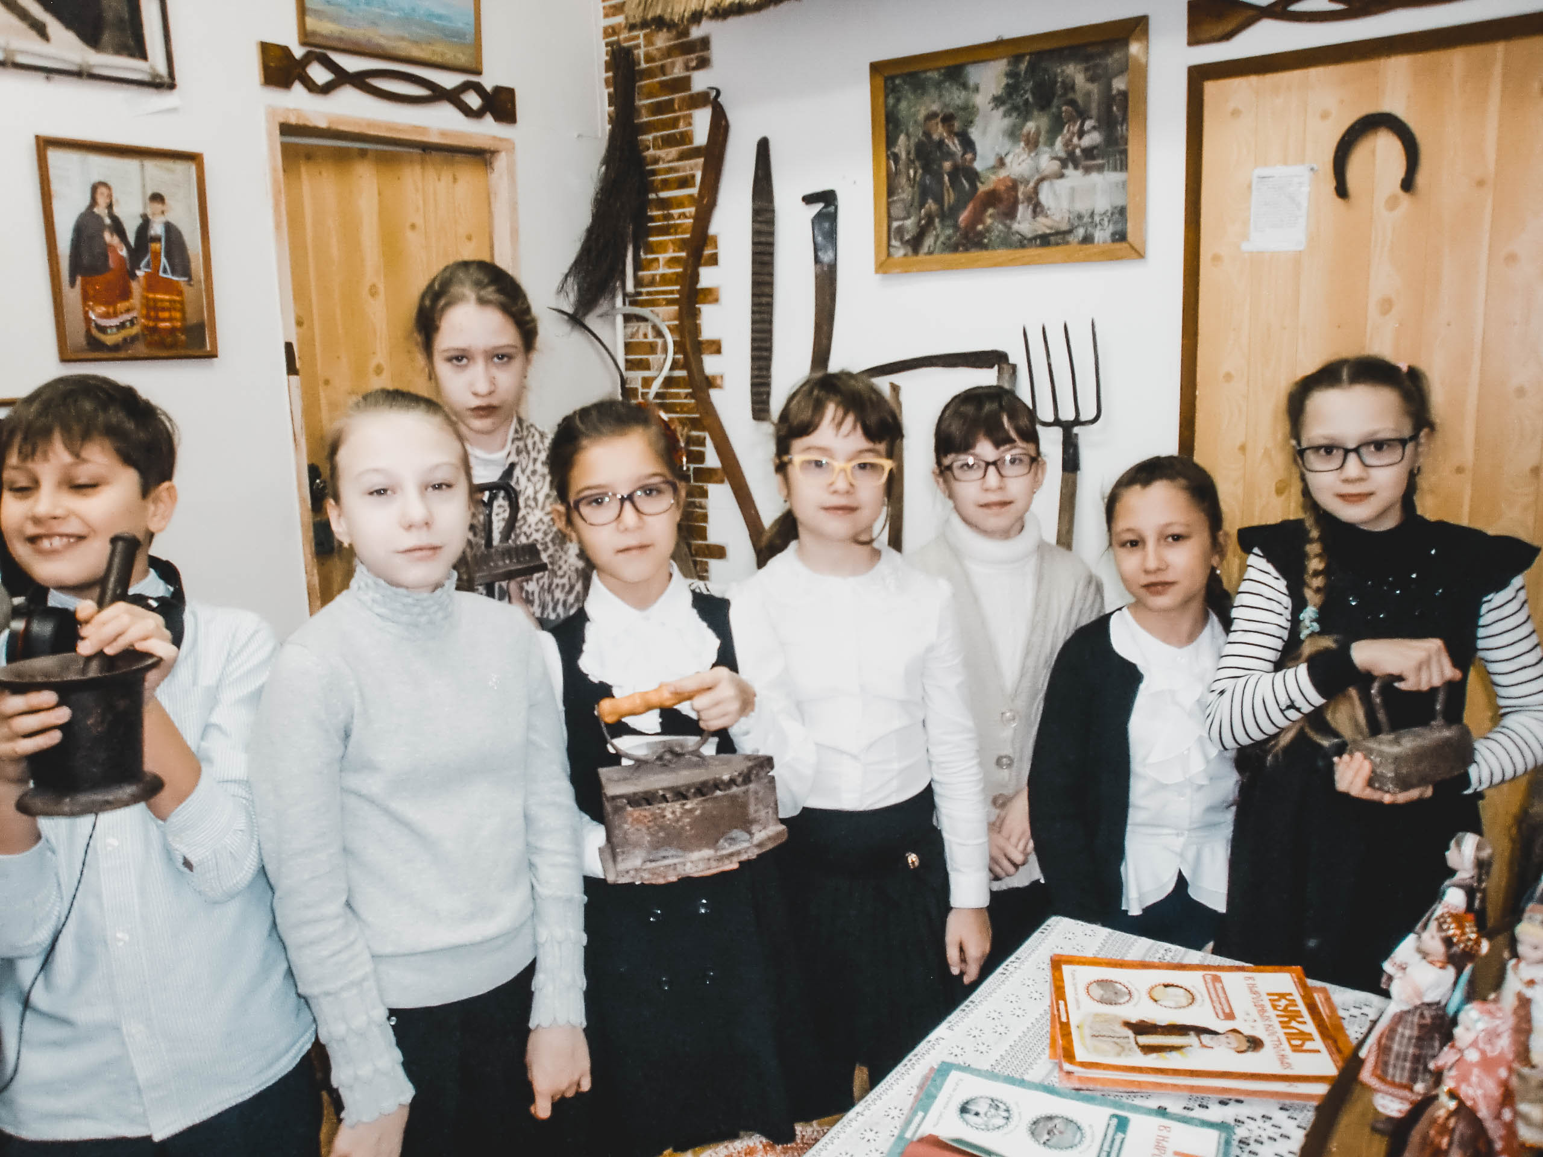
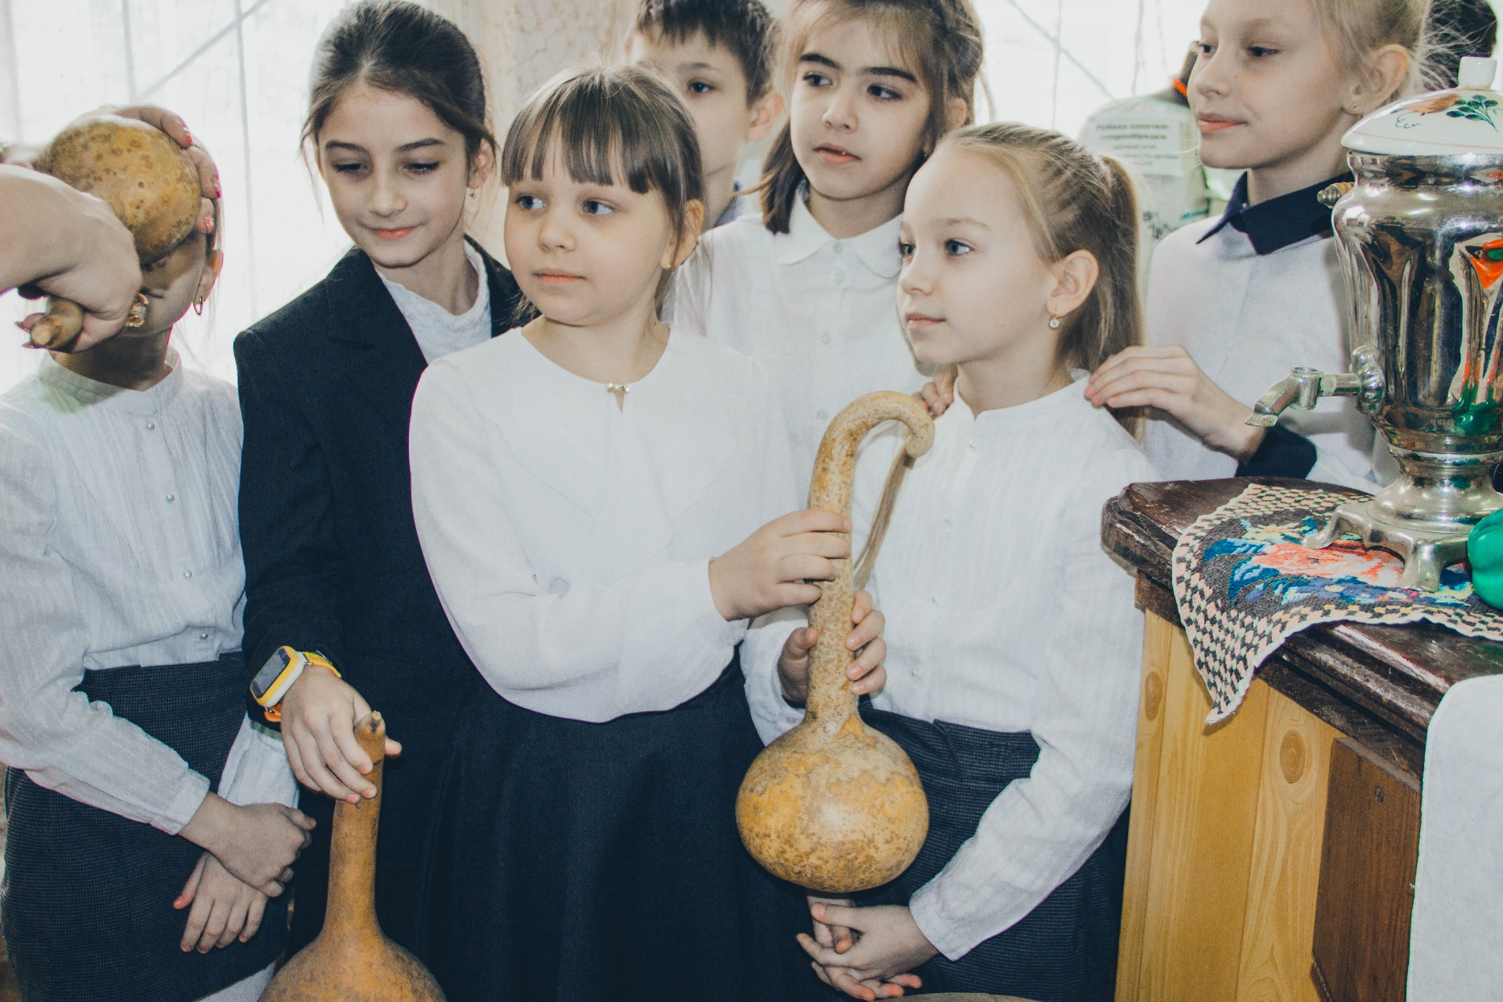
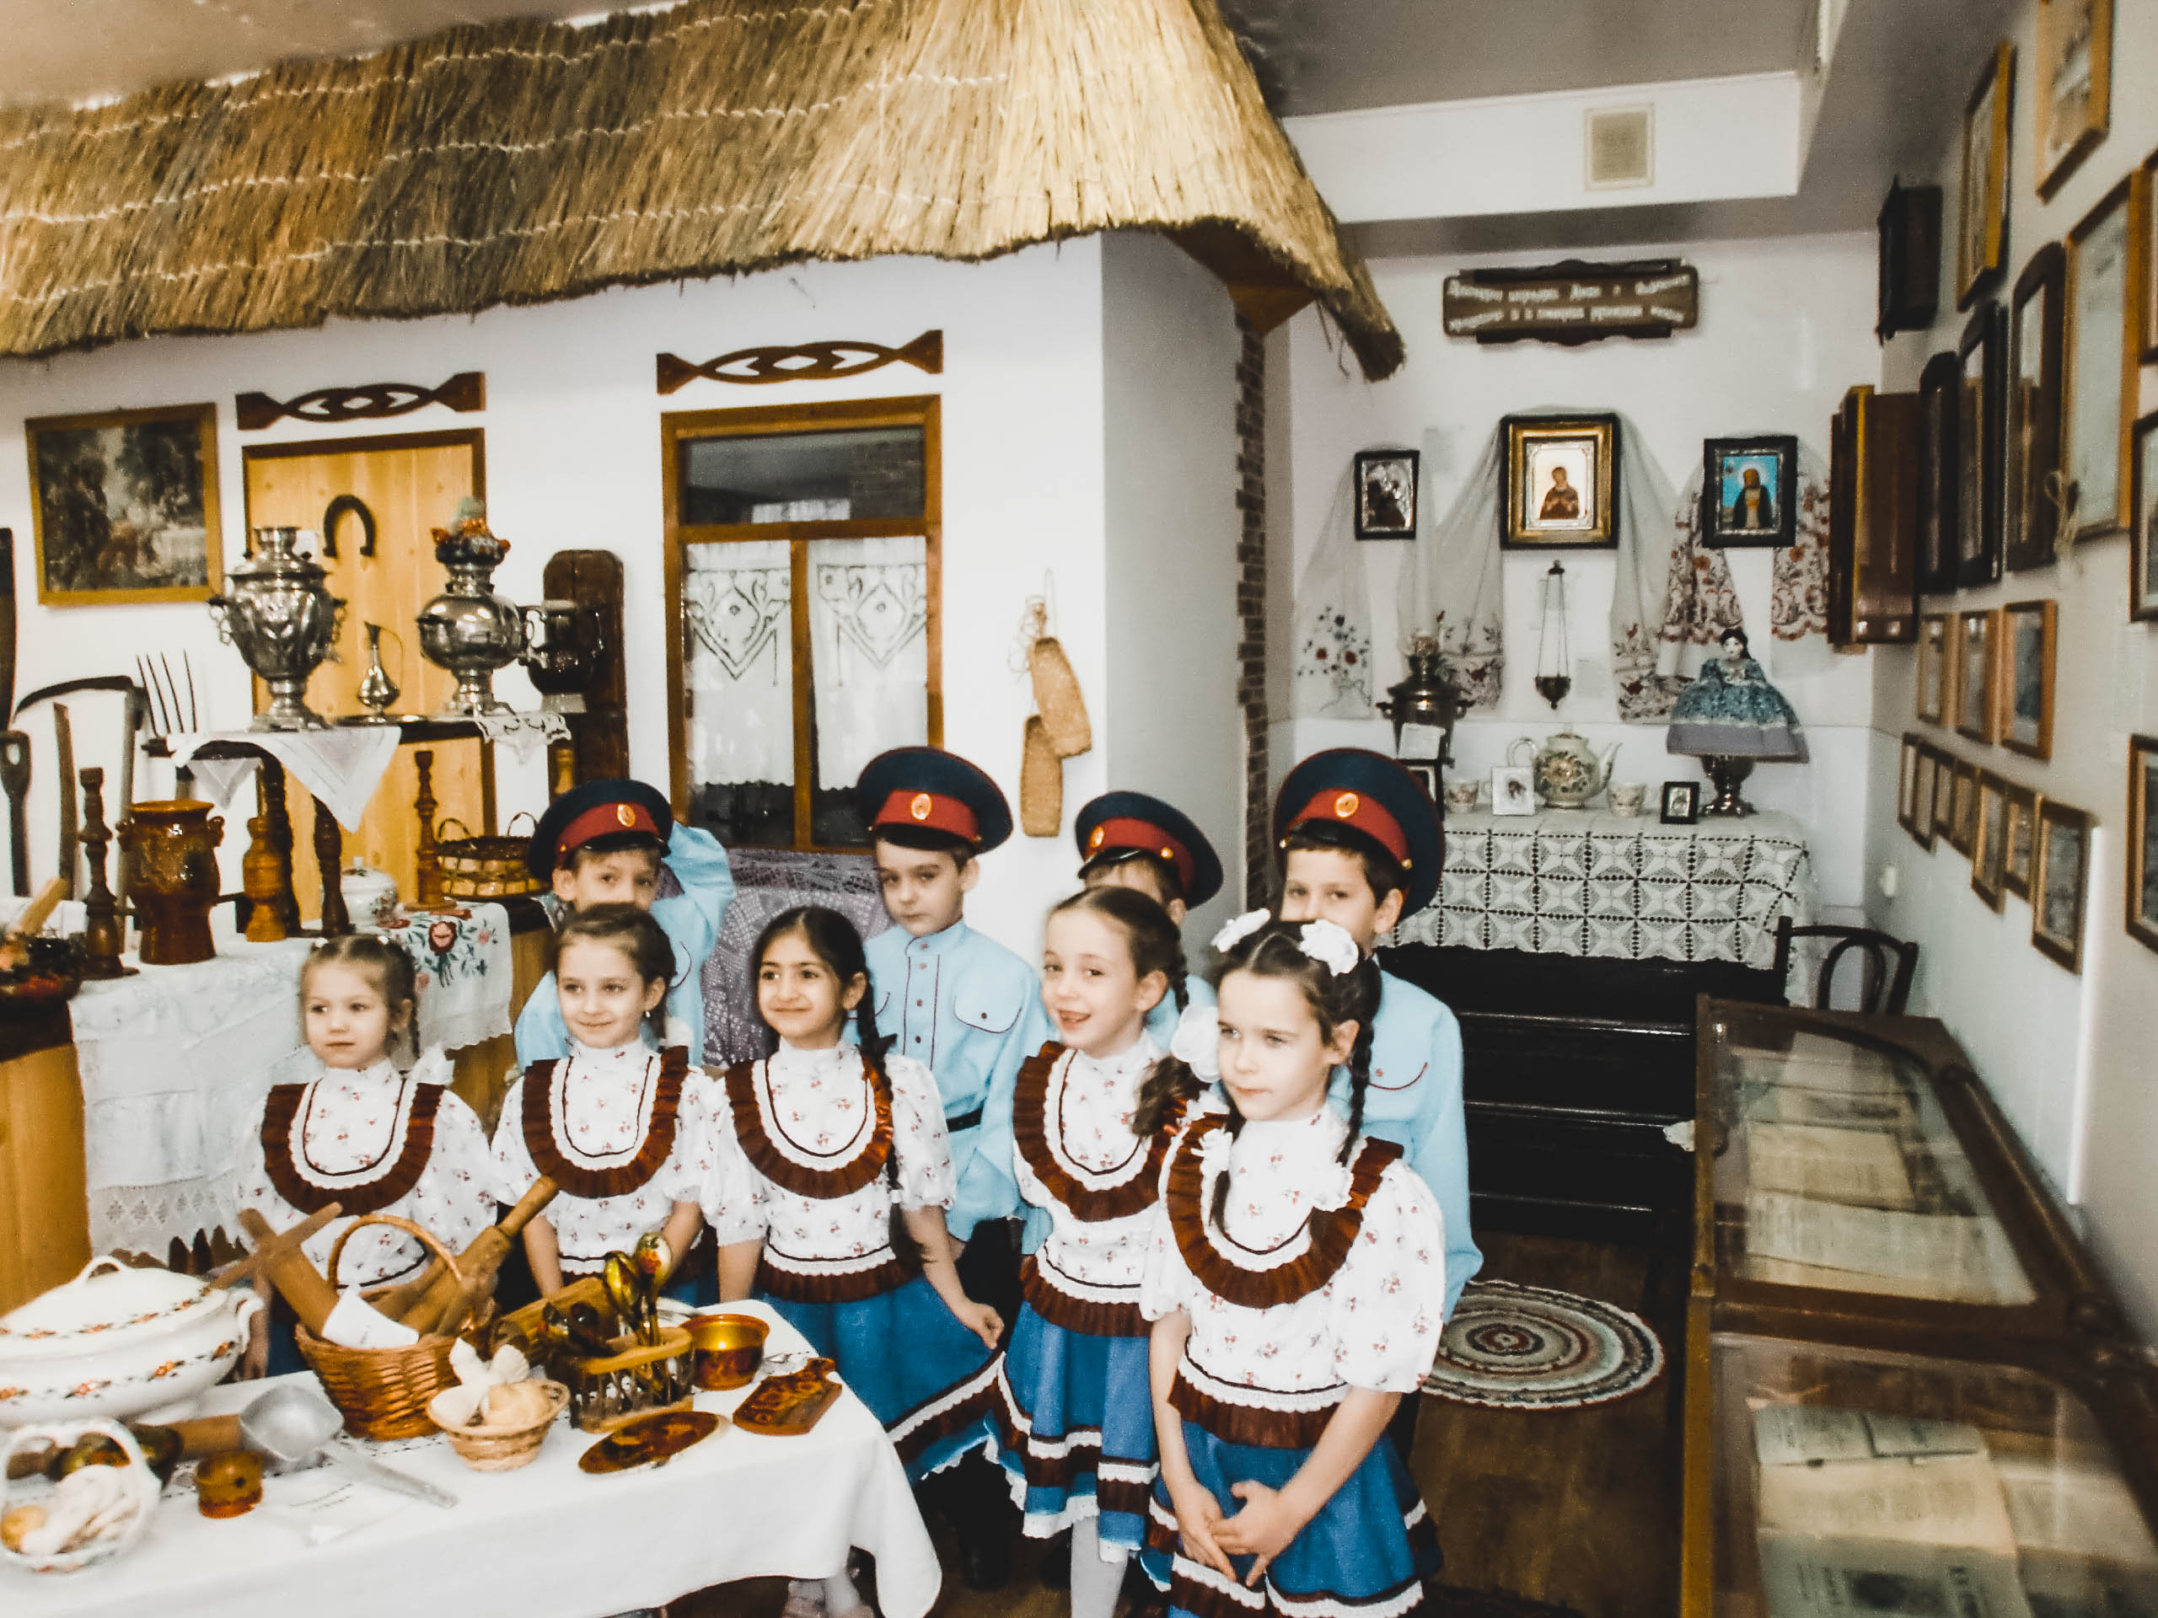
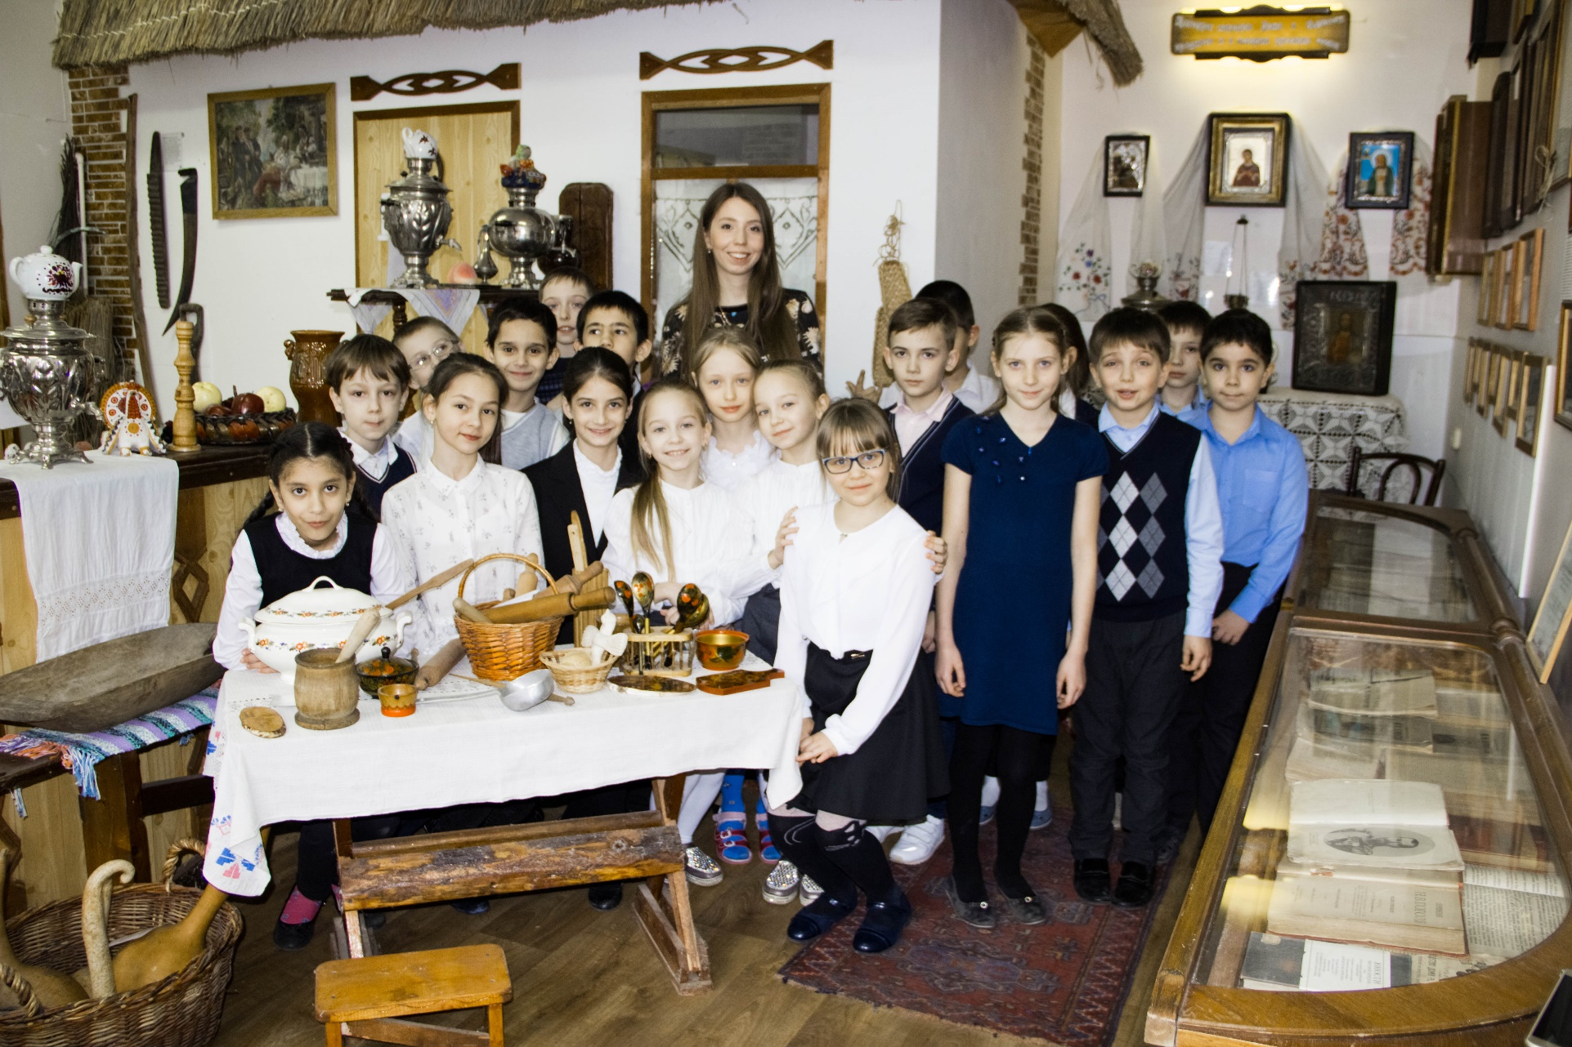
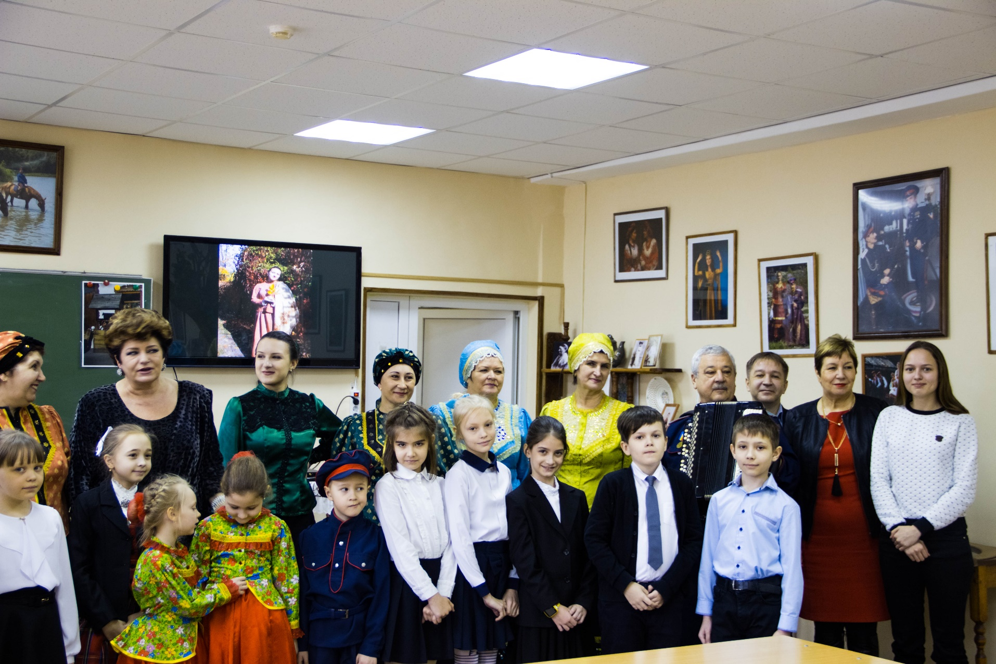

Slide 21
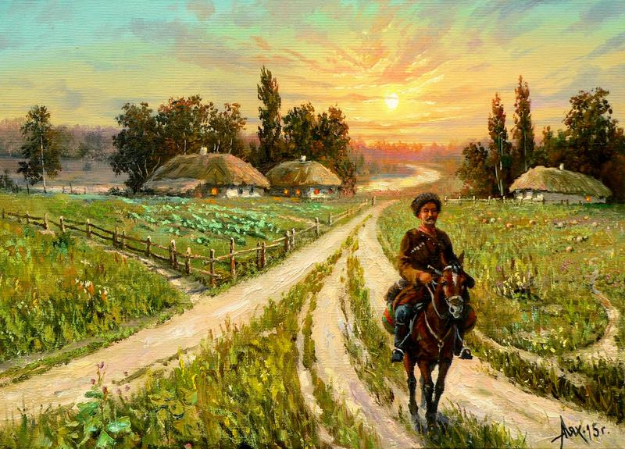
СПАСИБО ЗА ВНИМАНИЕ!

